Slide 1














멀티캠퍼스 데이터 분석가 부트캠프(파이썬) 19회차
정형 & 비정형 데이터를 활용한 금리 예측 모델
경제지표와 금융문서 분석을 통한 한국 기준금리 예측
인사이트팩토리
윤찬석 정지윤 이나영 임석제

Slide 2
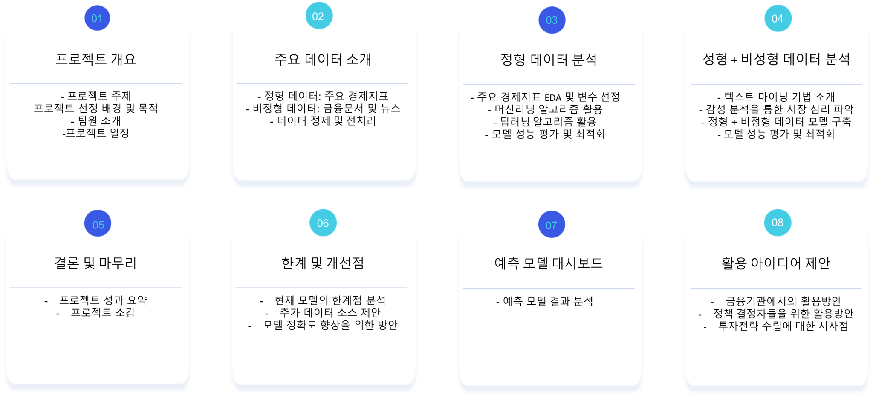
목차

Slide 3

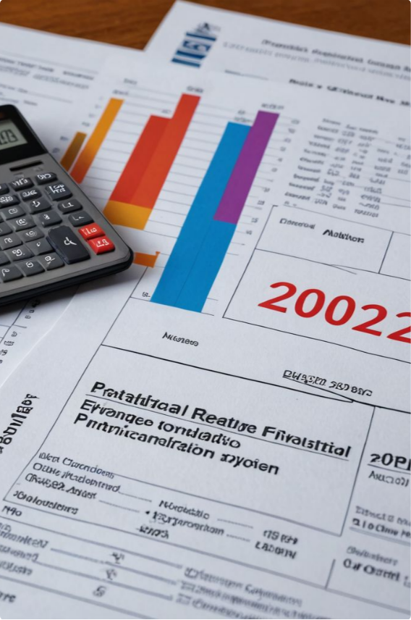
프로젝트 개요
금리 예측 모델 프로젝트
- 목적: 정확한 기준금리 예측 모델 개발
- 방법: 경제지표와 금융문서 통합 분석
- 특징: 정형 & 비정형 데이터 결합
- 기대효과: 금융 의사결정 지원 강화
프로젝트
주제
해결하고자 하는 핵심 과제
한국은행의 금리 결정에 영향을 미치는 주요 경제 지표와 텍스트 데이터(금융뉴스, 통화정책 의사록 등)를 결합 분석하여 정형+비정형데이터 기반 통합 금리 예측 모델을 구축
기존 모델이 간과했던 비정형 데이터(텍스트)의 잠재적 예측 정보를 자연어 처리 기법을 통해 정량화하여 반영
일반 대중이 금리 변화의 원인을 이해하고 미래 변동을 합리적으로 예측할 수 있도록 하는 인사이트 제공
- 정형 & 비정형 데이터 활용
- 경제지표와 금융문서 분석
- 한국 기준금리 예측 목표

Slide 4
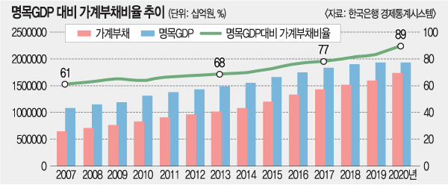
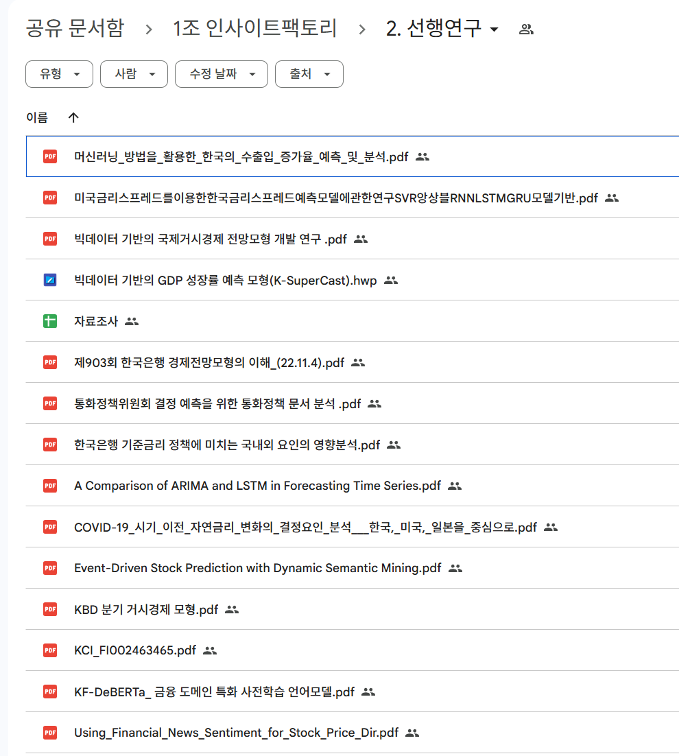
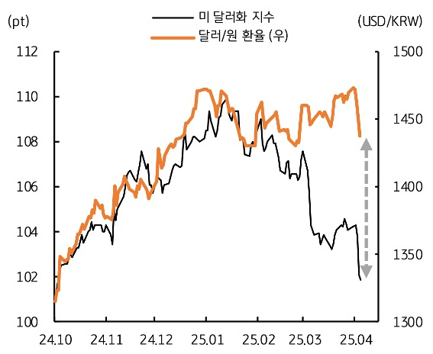

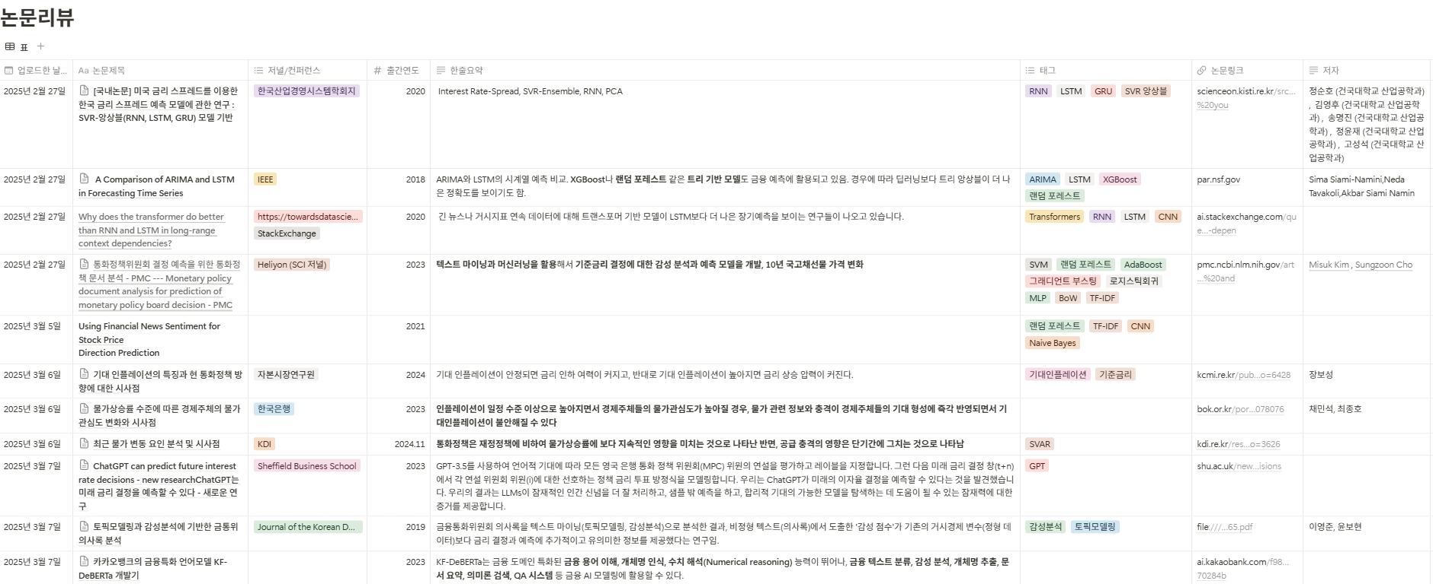
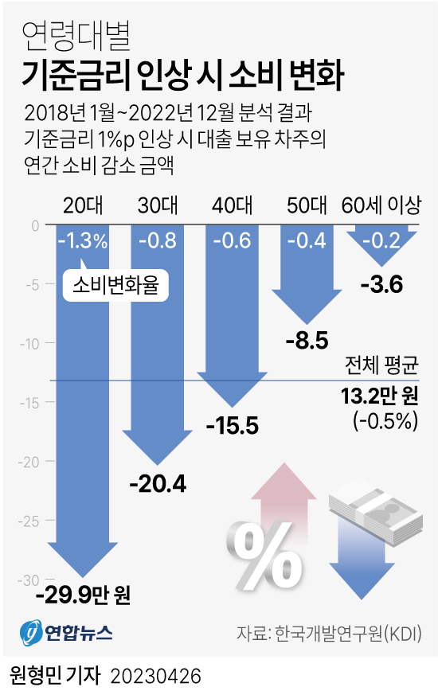

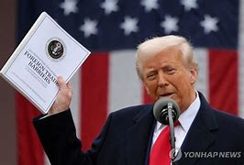
프로젝트 개요
프로젝트
선정 배경
경제 불확실성의 구조적 심화
기준금리 예측의 중요성
기존 접근 방식의 한계
Notes:
최근 글로벌 경제는 과거보다 훨씬 더 복합적인 불확실성에 직면하고 있습니다.
코로나19 팬데믹, 우크라이나-러시아 전쟁, 미중 갈등, 보호무역주의 확산 등
지정학적 리스크와 글로벌 공급망 변화가 동시에 작용하면서,
기존의 단순한 경제 예측 방식으로는 시장 흐름을 설명하기 어려워졌습니다.
기준금리는 단순한 통화 정책 지표를 넘어
가계부채, 부동산 가격, 환율, 소비 및 투자 심리 등 실물경제 전반에 광범위한 영향을 줍니다.
특히 한국처럼 금융 변동성에 민감한 구조에서는
기준금리의 방향성을 미리 예측하고 해석하는 것이 매우 중요한 과제가 되었습니다.
지금까지의 금리 예측 연구는 주로 정형 데이터 기반 시계열 분석(ARIMA, VAR) 또는 머신러닝 모델(RandomForest, XGBoost) 등에 의존해 왔습니다. 하지만 실제 금리 결정에는 한국은행 총재의 발언, 의사록, 시장 기대감 등 정성적 판단 요인과 텍스트 기반 신호가 중요한 역할을 합니다.
영어권에서는 뉴스나 연설문을 분석한 금리 예측 사례도 일부 존재하지만, 한국어 금융 문서를 활용한 분석은 여전히 미흡한 상황입니다.

Slide 5
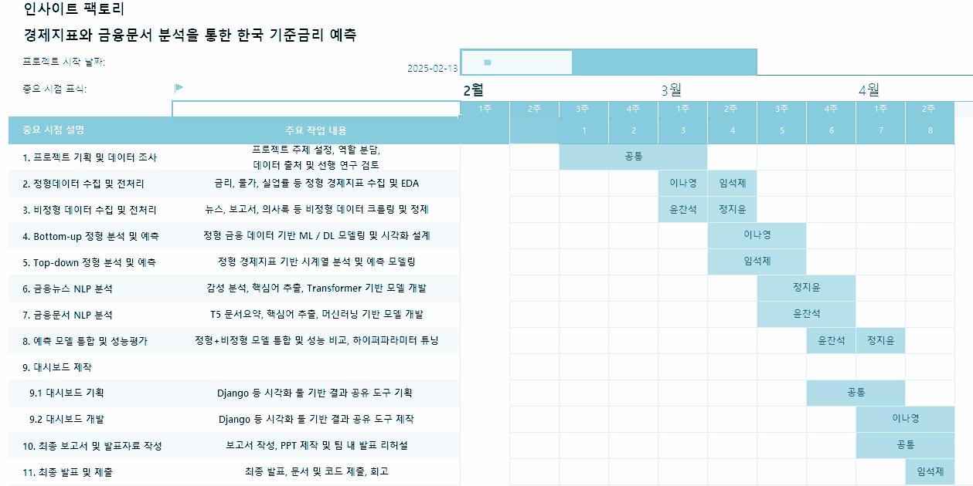
프로젝트 개요
프로젝트
역할·일정
Notes:
짧게

Slide 6


02. 주요데이터 소개
정형 & 비정형 데이터 통합 분석 준비
정형 데이터
비정형 데이터
데이터 전처리
데이터 수집 및 전처리
- 경제지표 수집
- GDP 성장률
- 물가상승률
- 실업률
- 무역수지
- 주가지수
- 환율 데이터
- 글로벌 경제지표
.
.
.
- 금융문서 수집
- 통화정책방향결정문
- 경제 뉴스 기사
- 결측치 처리
- 이상치 제거
- 정규화 & 표준화
- 텍스트 정제
- 형태소 분석
- 불용어 제거
- 시계열 데이터 구조화
- 데이터 통합
- 데이터베이스화
다양한 데이터 소스 활용
정형 & 비정형 데이터 결합
고품질 데이터셋 구축
분석 정확도 향상 목표
데이터 기반 의사결정 지원

Slide 7
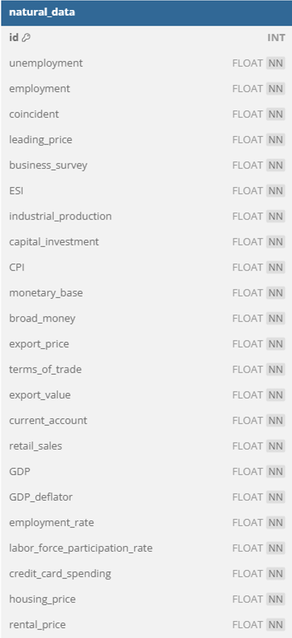
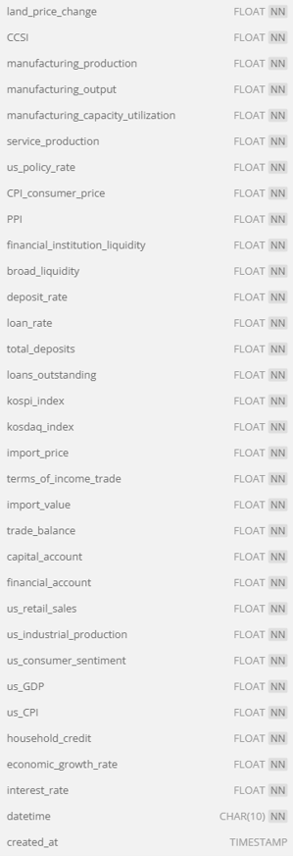
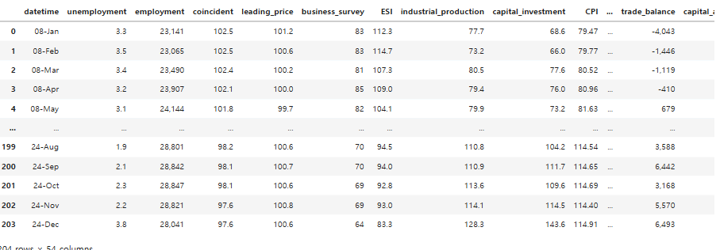
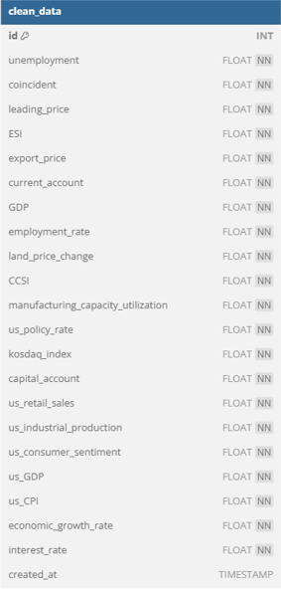
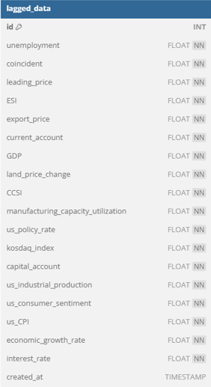
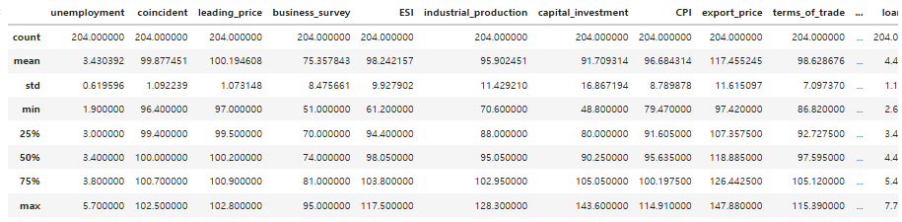
02. 주요데이터 소개
정형데이터
수집 기간: 2008.01.01 ~ 2024.12.31
정형 데이터 : 한국은행 기준금리(target) 및 100대 경제 지표(features)
출처 : 한국은행 경제통계시스템 (https://ecos.bok.or.kr/#/)
Notes:
ppt 디자인 통일/ 로우데이터 캡쳐사진 .

Slide 8
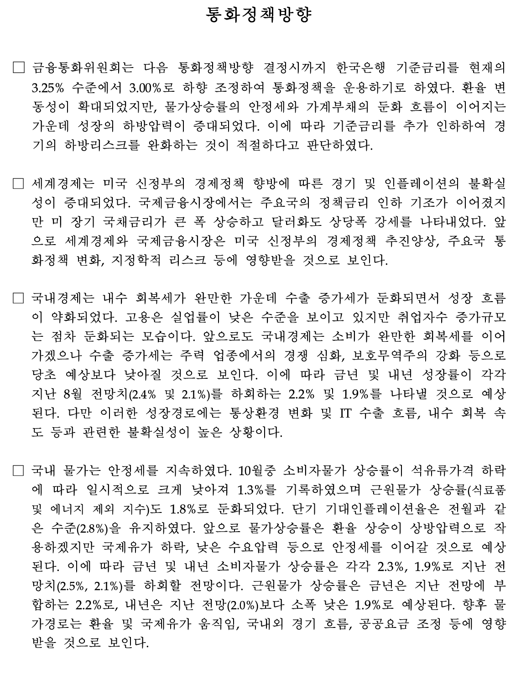
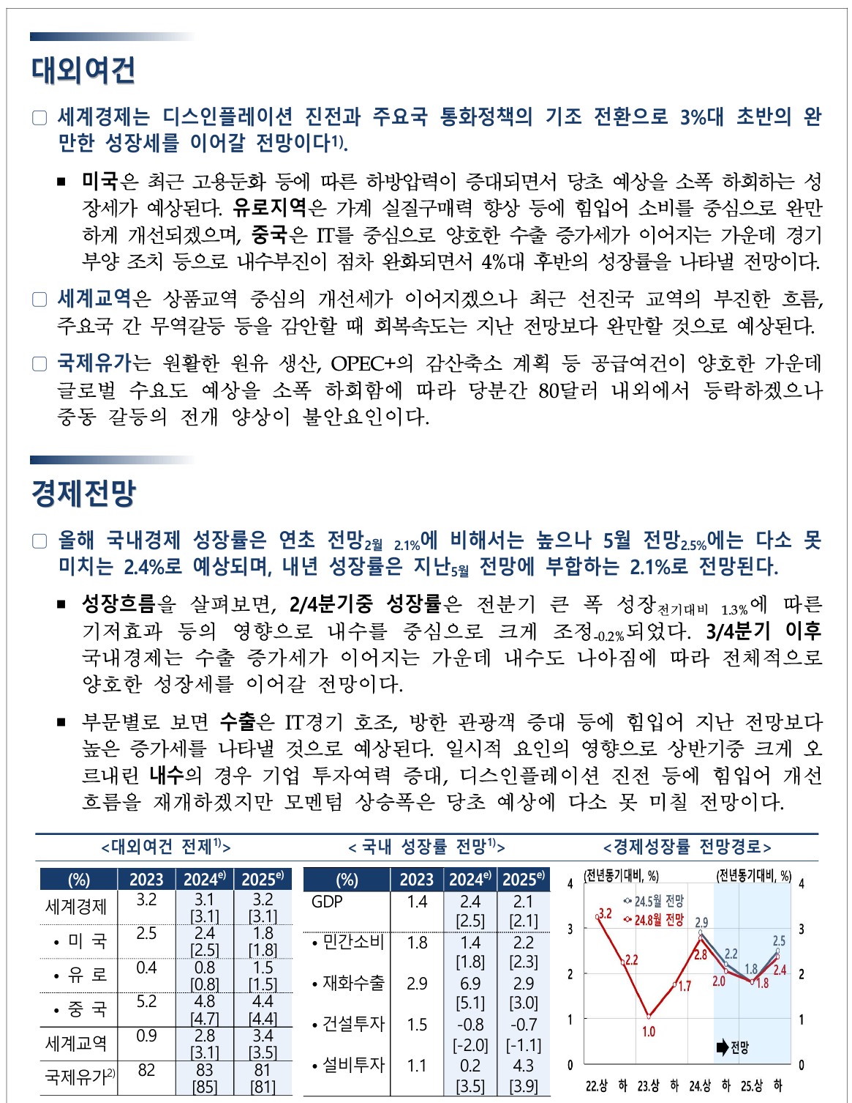
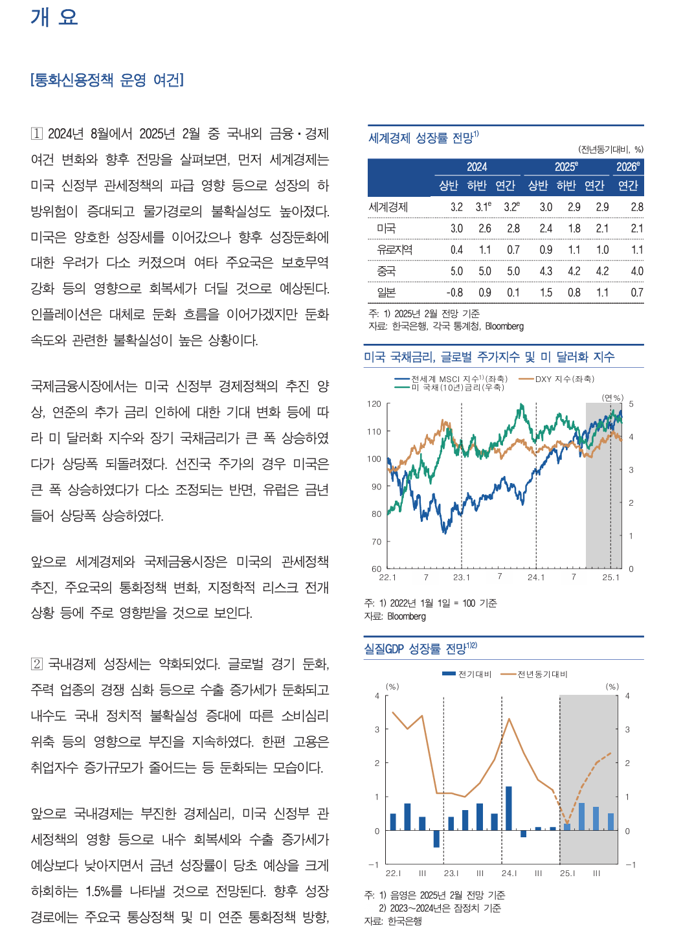
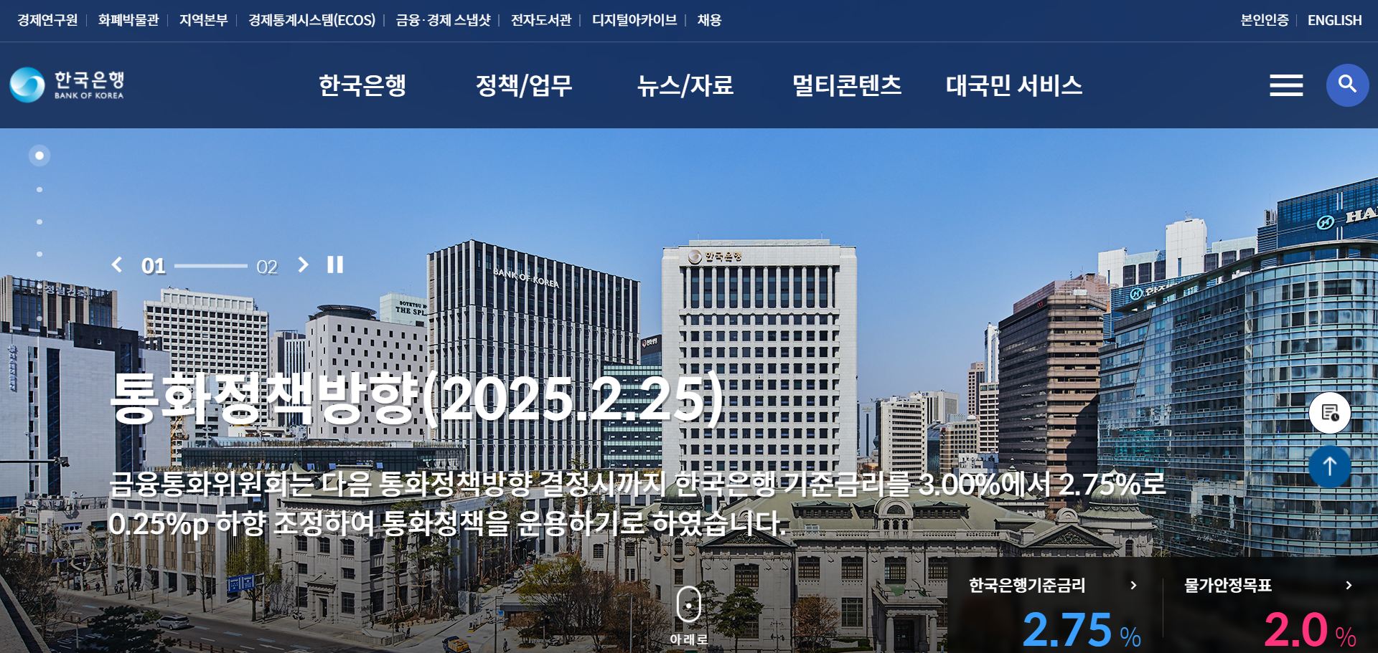
02. 주요데이터 소개
2. 한국은행 경제,통화 및 신용정책 관련 보고서 (간행물)
수집 대상 : 경제 전망 보고서, 통화 정책 방향 결정문, 통화 신용 정책 보고서 총 1,060개의 문서
수집 기간 : 2008.01.01 ~ 2024.12.31
(보고서 별 발행 주기 : 연 4~12회)
수집 방법 : 한국은행 포털에 공개 발행된 자료 다운로드 (https://www.bok.or.kr/portal/main/main.do)

Slide 9
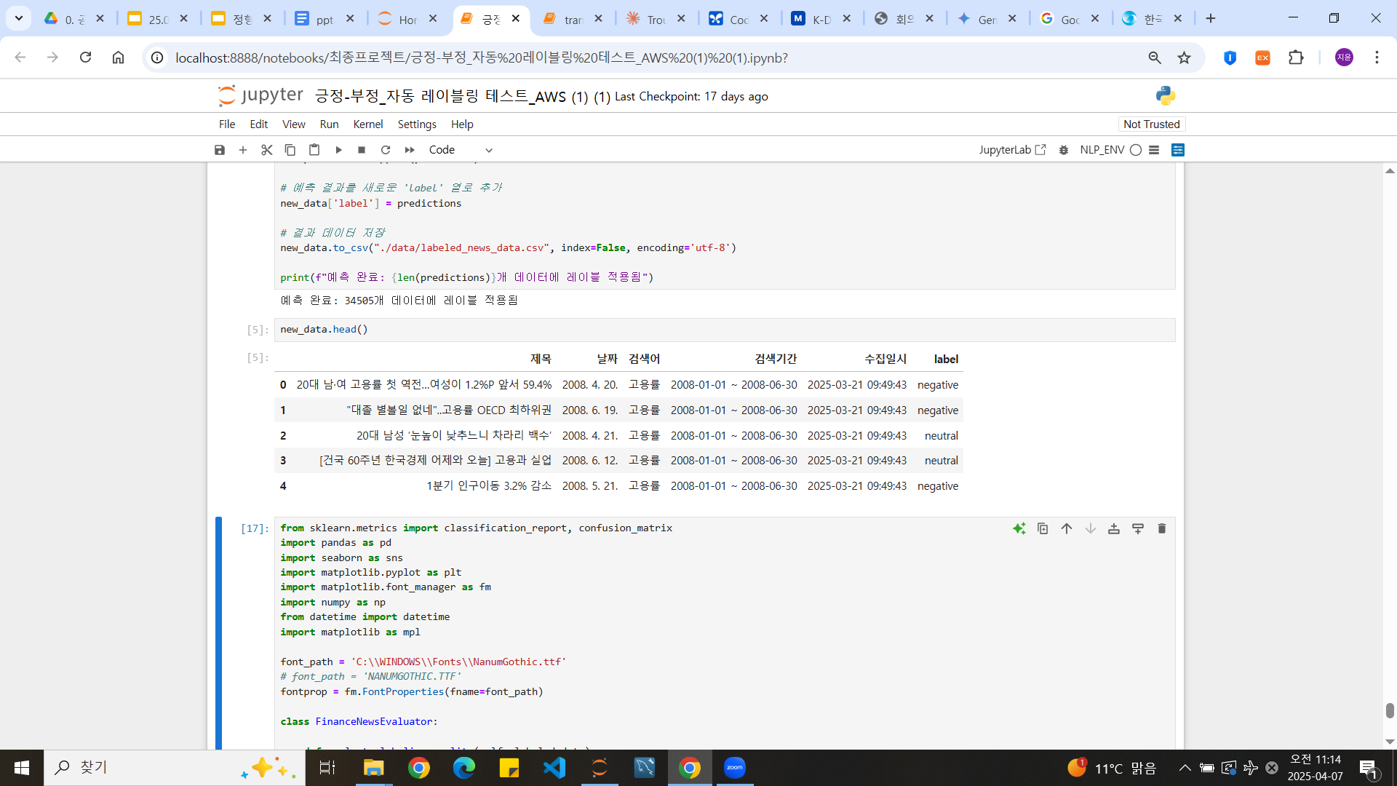
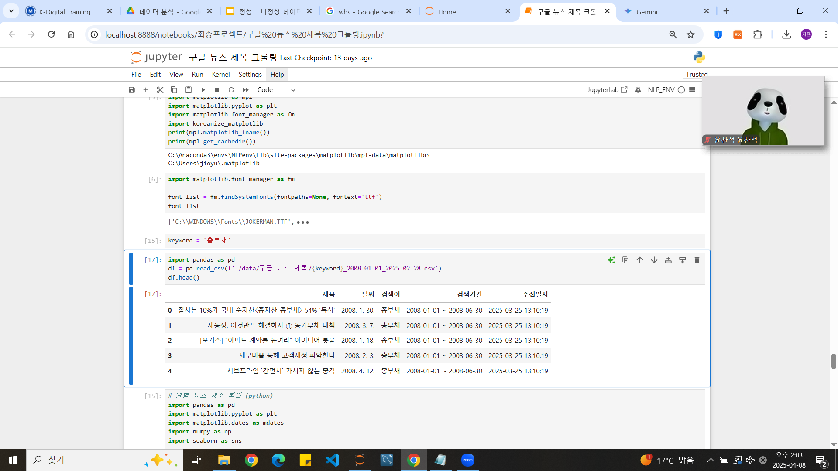
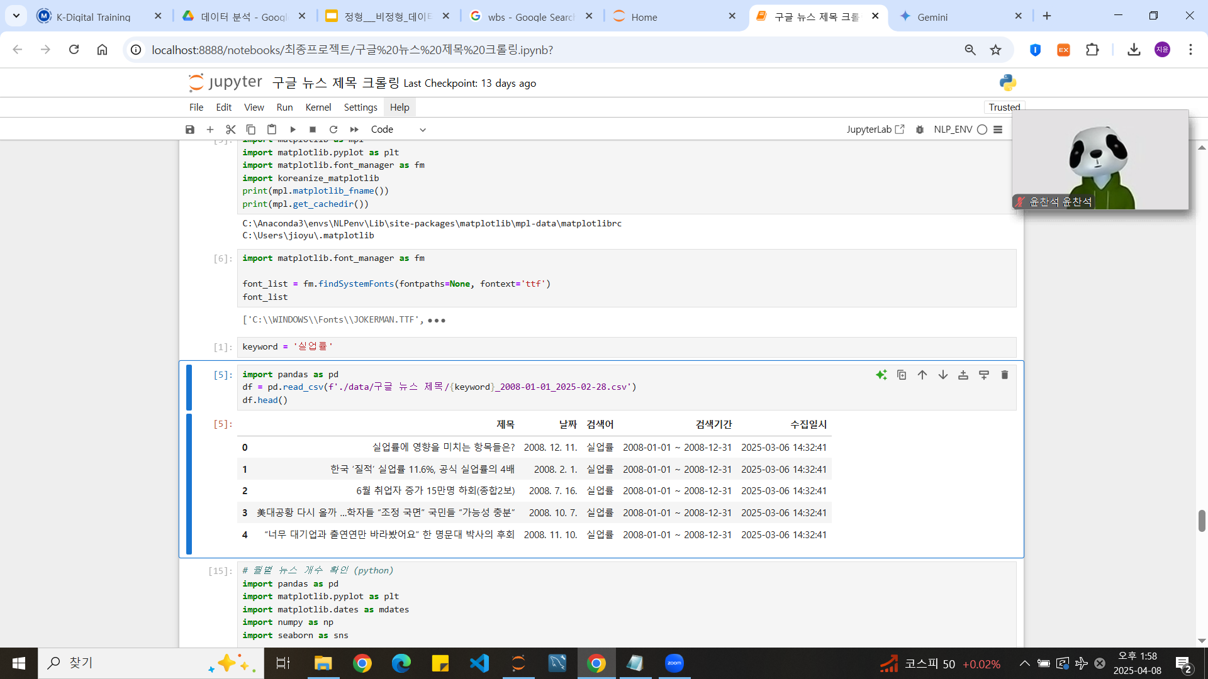
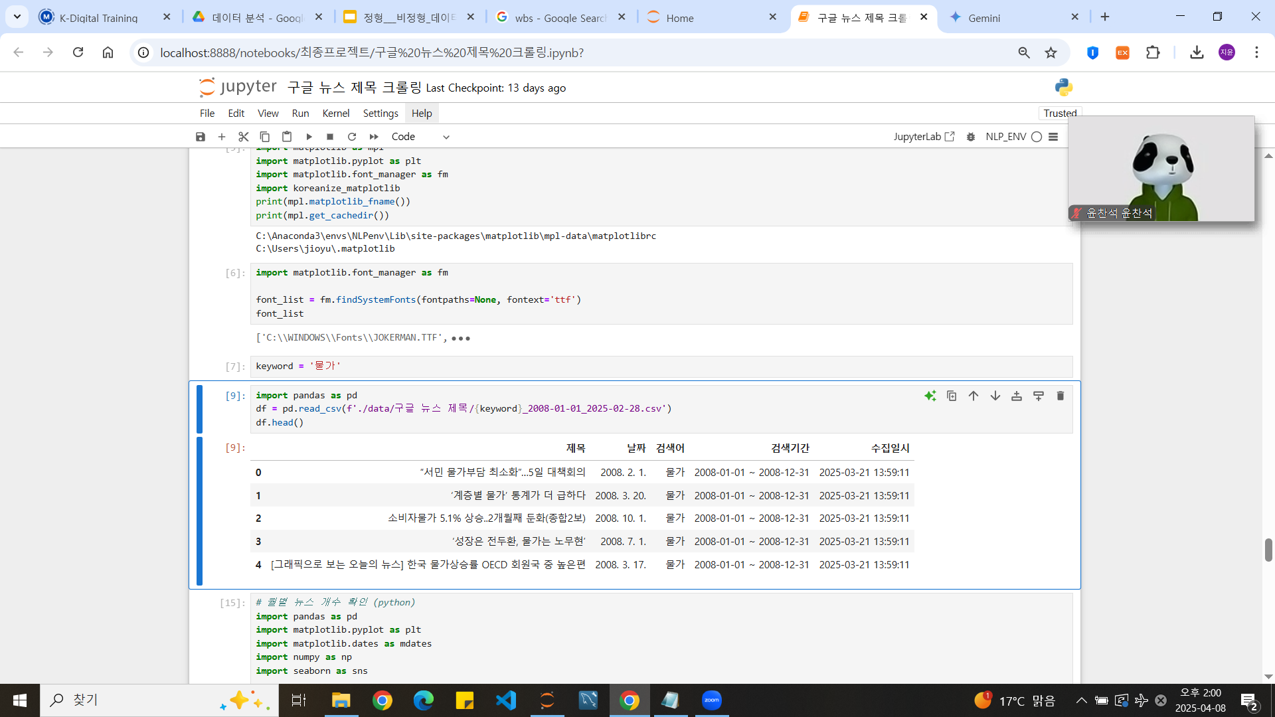
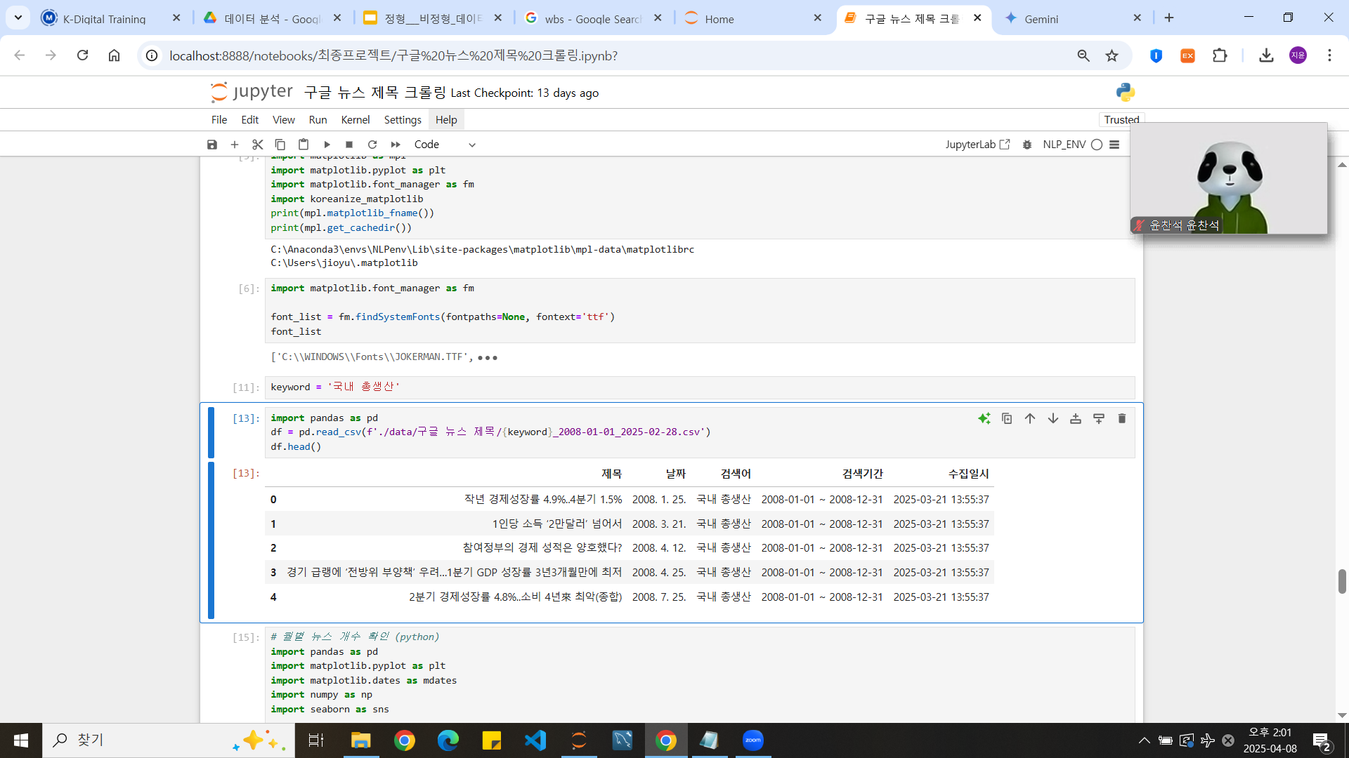
02. 주요데이터 소개
2-1. 구글 뉴스
수집 개수 : 34,505 개
수집 방법 : 구글에서 키워드, 수집기간을 설정하여 검색되는 모든 뉴스의 제목 웹크롤링. (BeautifulSoup)
키워드 : 국내 총생산, 물가, 실업률, 고용률, 총부채 (총 5개)
출처 : 구글 (https://www.google.com/)
Notes:
행 늘려서 10~

Slide 10
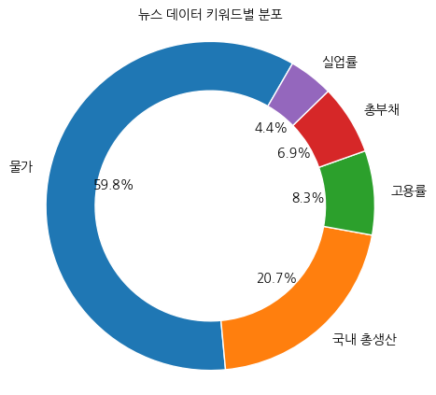
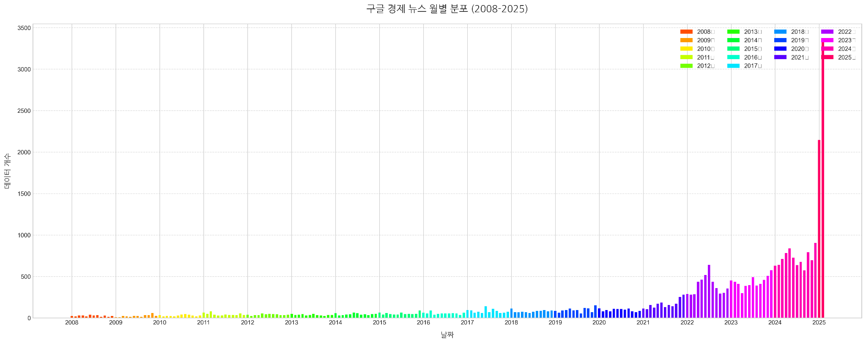
02. 주요데이터 소개
2-1. 구글 뉴스 제목
[ 데이터 분포 ]
2022년 이전에는 데이터가 상대적으로 매우 적게 수집됨.
키워드 중에서는 ‘물가’가 가장 많이 수집되었음.

Slide 11
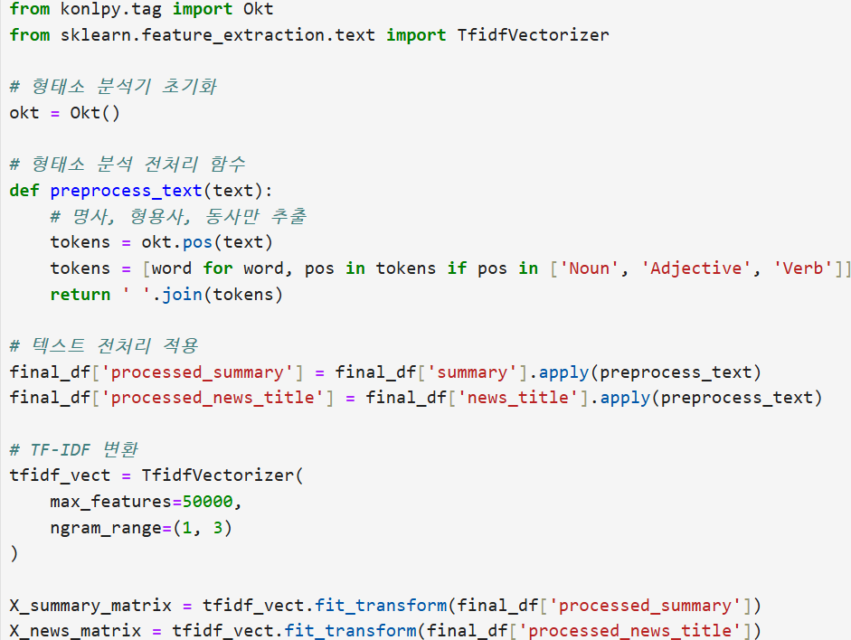
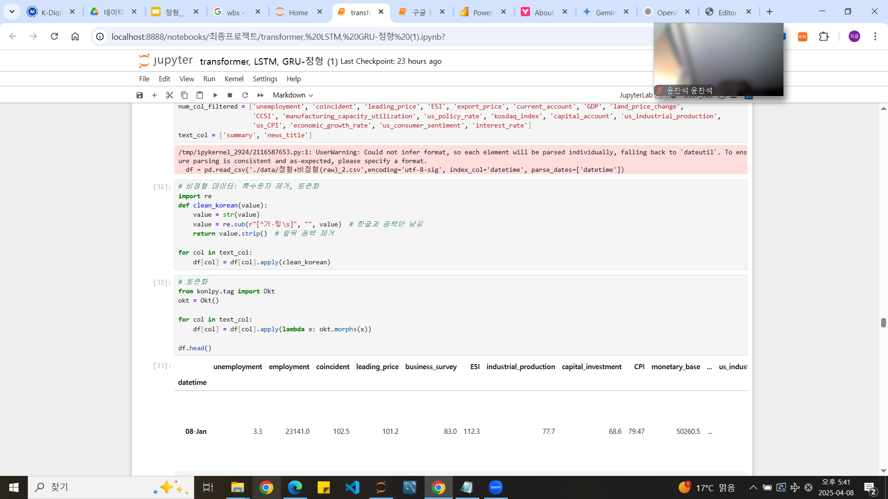
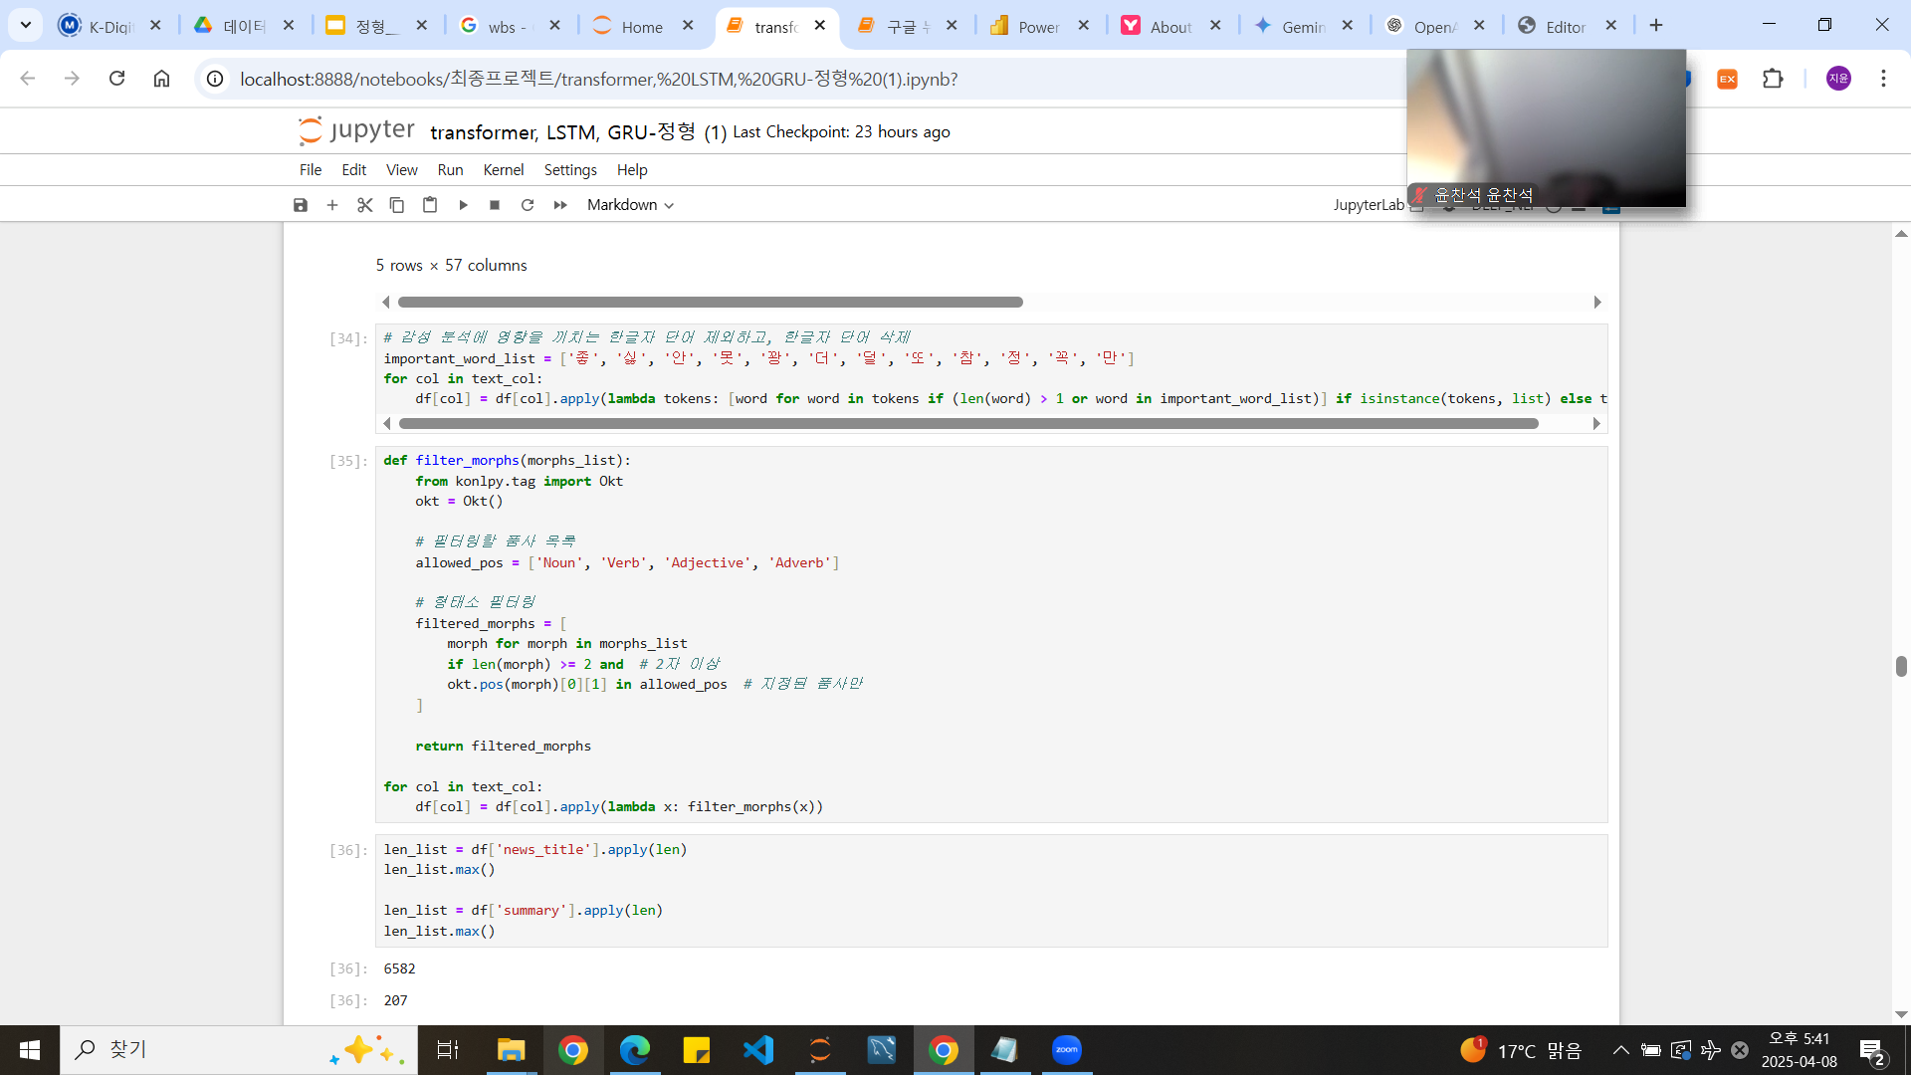
02. 주요데이터 소개
3. 데이터 전처리
정형 데이터 : 데이터 월별로 정리, 실수형 변환, 이상치 제거
비정형 데이터 : 한글 외 문자 제거, 불용어 처리, 형태소 분석, 벡터화

Slide 12
정형 & 비정형 데이터 통합 분석
정형 데이터 분석
비정형 데이터 분석
정형+비정형 통합 모델
데이터 분석
모델링 요약
[데이터 증강]
ARIMA
VAR
[머신러닝 기반 모델링]
Random Forest
XGBooST
LightGBM
[딥러닝 기반 모델링]
LSTM / GRU
[공식 문서 요약]
T5
[뉴스 감성 분석]
KF_DEBERTA,
FINBERT 활용
[머신러닝 기반 모델링]
Light GBM
Ridge regression
Lasso regression
Random Forest
XG Boost
[딥러닝 기반 모델링]
Transformer + LSTM + GRU
Notes:
저희는 금리 예측을 위해 정형 데이터, 비정형 텍스트, 그리고 이 둘을 결합한 통합 모델을 설계했습니다.
정형 데이터 분석
정형 경제지표에 대해서는 ARIMA, VAR 모델을 데이터 증강 용도로 활용했고, 본 예측에는 Random Forest, XGBoost, LightGBM을 적용했습니다.
이 모델들은 변수 간 복잡한 관계를 잘 포착하고, 변수 중요도 해석도 가능해 정책 분석에도 적합합니다.
시계열 구조를 반영하기 위해 LSTM, GRU 같은 딥러닝 모델도 함께 사용했습니다. 이들은 시차 구조와 장기 패턴 학습에 강점이 있습니다.
비정형 텍스트 분석
한국은행 발표문과 뉴스 텍스트는 T5 모델로 요약하고, KF-DeBERTa, FinBERT로 감성 분석을 진행했습니다. 시장 심리와 정책 방향을 반영하기 위한 목적입니다.
정형 + 비정형 통합 모델
최종적으로는 정형 지표와 텍스트 임베딩을 함께 활용한 통합 모델을 만들었습니다.
머신러닝 모델: XGBoost, LightGBM, Lasso 등
딥러닝 모델: Transformer + LSTM/GRU 구조 활용
비정형 데이터를 포함한 경우에는 문장 구조와 의미를 잘 파악하기 위해 Transformer를 추가했고,
정형 데이터만 사용하는 경우에는 시계열 흐름 분석에 집중하기 위해 LSTM + GRU만 사용한 거죠
이런 방식으로 모델별 특성을 살려 정확도와 해석력을 모두 고려한 예측 구조를 구성했습니다.

Slide 13

03. 정형데이터 분석
주요 경제지표 선정 및 분석
- GDP 성장률: 경제 전반의 건강성 파악
- 물가상승률: 인플레이션 압력 측정
- 실업률: 노동시장 상황 평가
- 경상수지: 대외 경제 여건 분석
- 주가지수: 시장 심리 및 기업 실적 반영
- 주요 방법론: Top-Down 가설검증 + Bottom-Up EDA 병행
정형 데이터 분석
경제지표와 금리 간 상관관계 분석
머신러닝 알고리즘 적용
딥러닝 알고리즘 적용
예측 모델 성능 평가 및 최적화
EDA 분석 및 예측 모델 방법
- 시계열 비교분석, 상관분석+히트맵, 산점도
- ARIMA, VAR 모델: 데이터 증강
- Random Forest, XGBooST, LightGBM 모델
- LSTM+GRU 모델: 장기 의존성 학습
- 앙상블 기법: 다양한 모델 통합

Slide 14
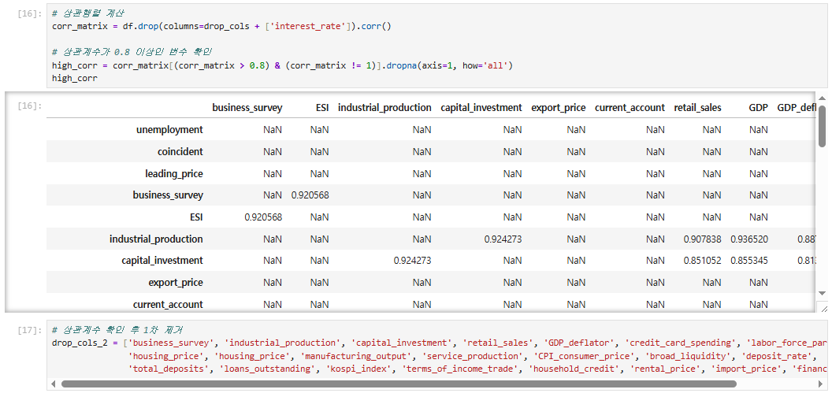
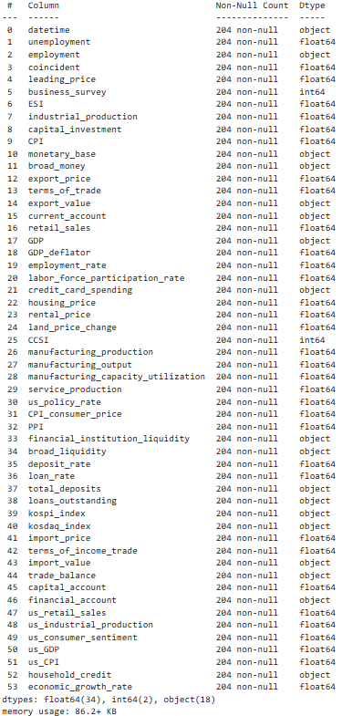
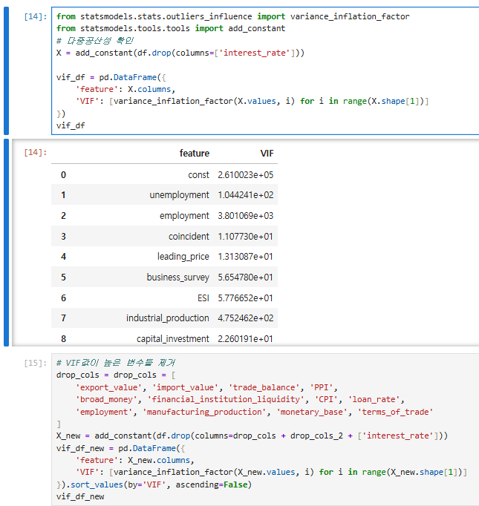
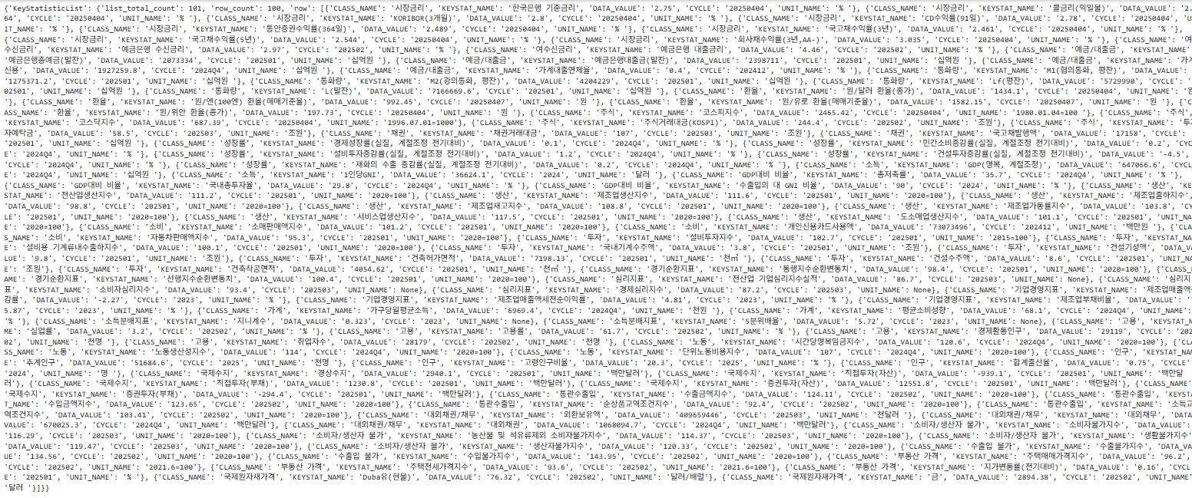
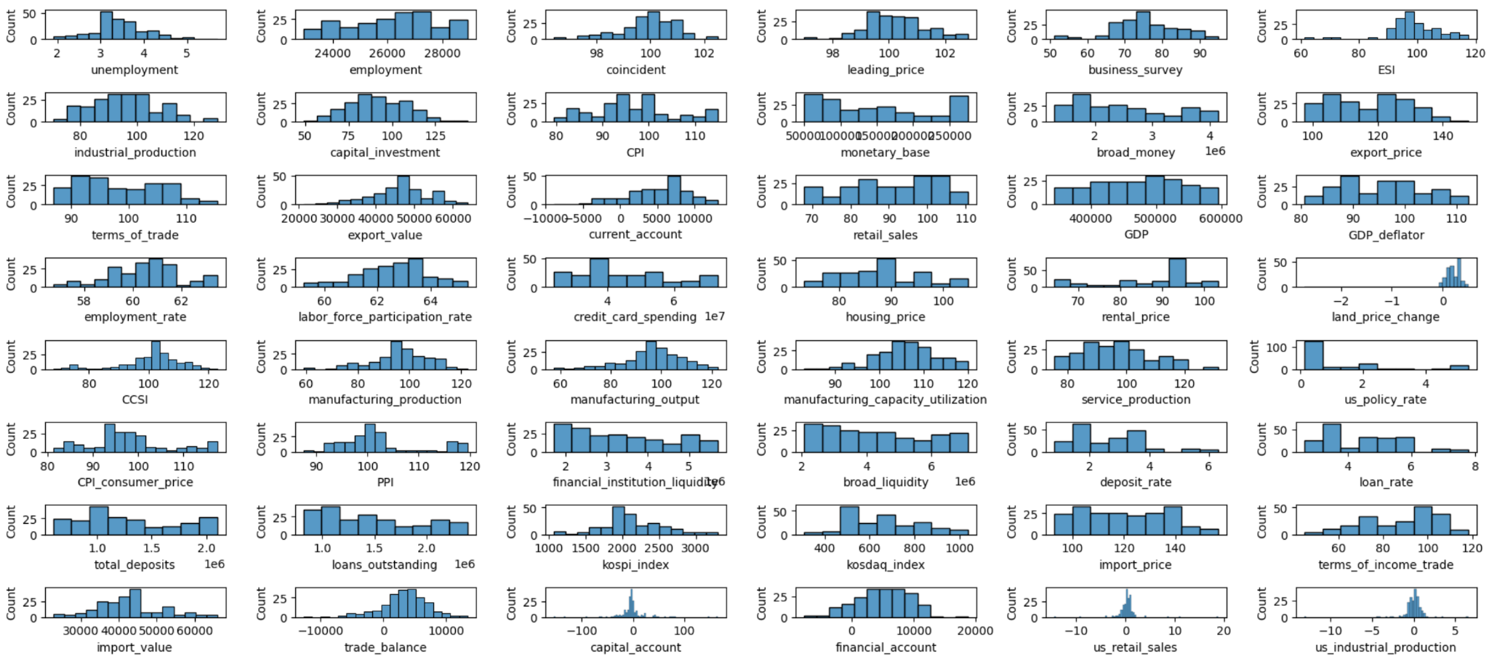
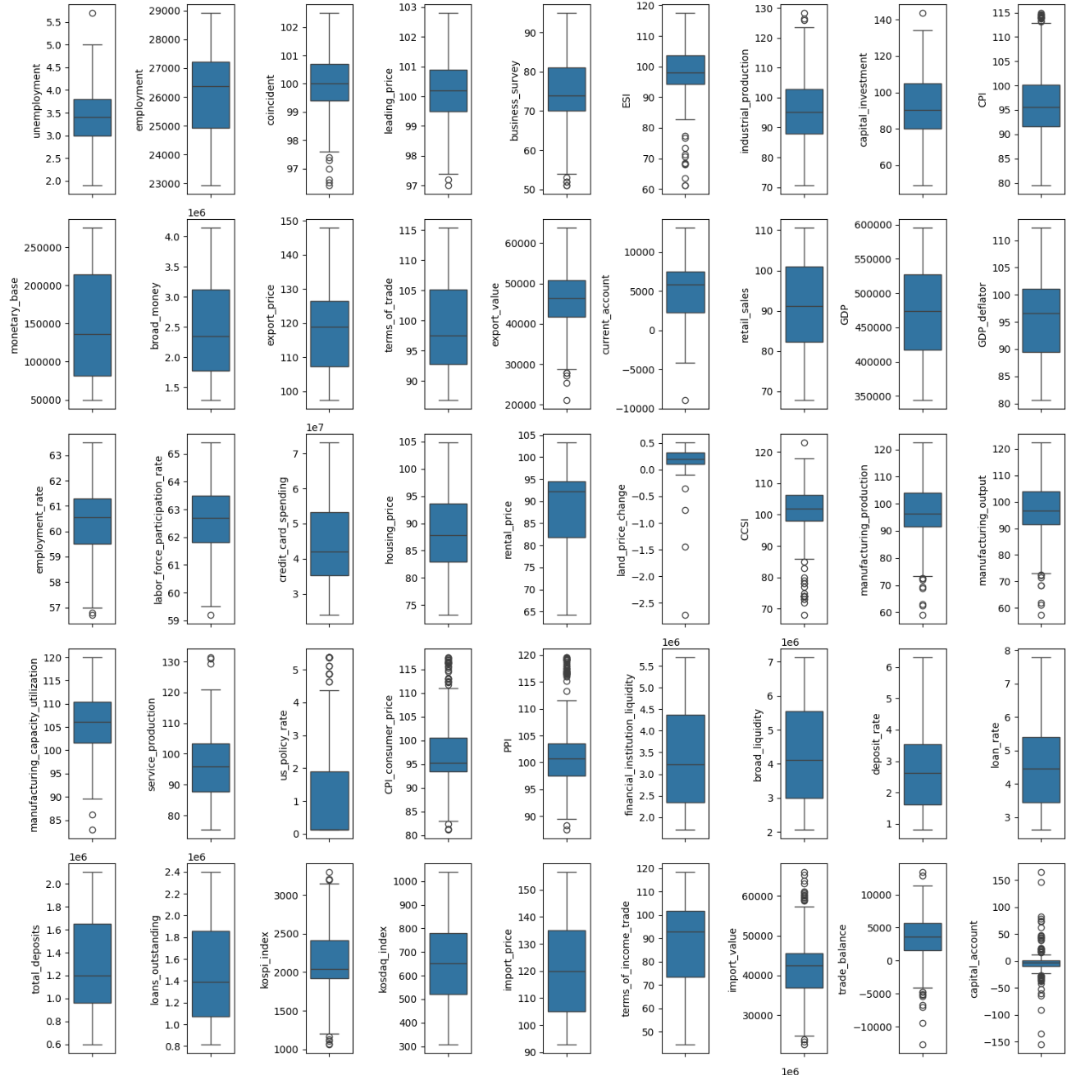
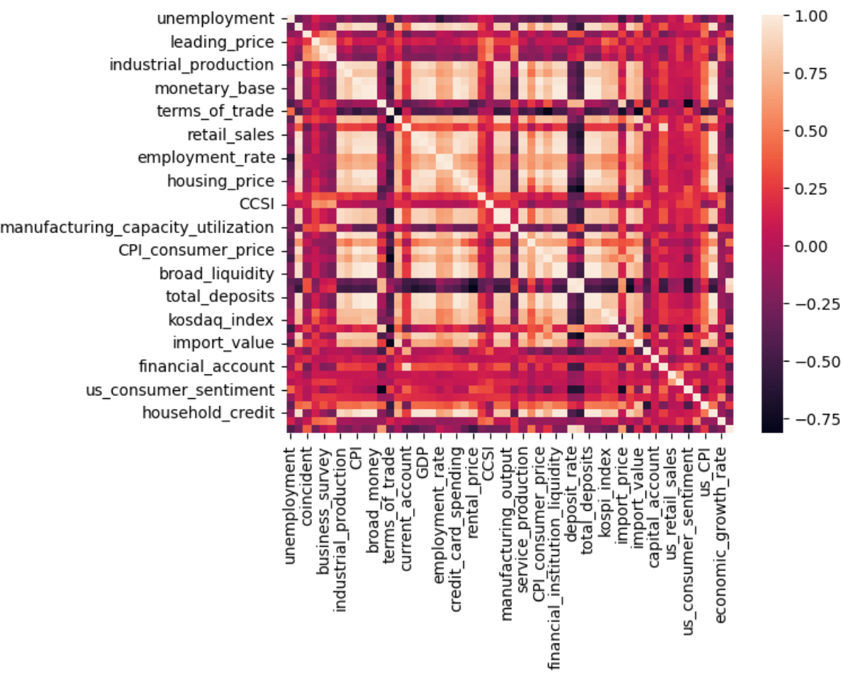
03. 정형데이터 분석
Bottom-Up EDA
데이터 정제 & 전처리
결측치, 이상치 처리, 타입 변환
탐색적 데이터 분석
상관관계, 히트맵, 분포
유의미 변수 선정
중요도 확인, 다중공선성 제거
변수 간 상호작용
Scatter Plot

Slide 15
03. 정형데이터 분석
Top-Down EDA (가설기반)
 | 주제 | 가설 | 대표 경제지표
가설1 | 거시경제 성장률과 금리 | 경기가 과열될수록 금리 인상 가능성이 커지고, 침체될수록 금리 인하 가능성이 높아진다. | ✅ 실질 GDP 성장률 ✅ 설비투자, 재조업재고율 등 ✅ 경기선행지수 (OECD CLI 등)
가설2 | 물가상승률과 금리 | 인플레이션 압력이 커지면 중앙은행은 물가 안정을 위해 금리를 인상할 가능성이 높다. | ✅ 소비자물가지수(CPI) ✅ 근원물가 ✅ 생산자물가지수(PPI)
가설3 | 고용지표(고용률/실업률)과 금리 | 실업률 상승은 경기 둔화 신호로 금리 인하 가능성을 높이고, 고용 과열은 인플레이션 우려로 금리 인상 요인이 된다. | ✅ 실업률 ✅ 고용률
가설4 | 환율과 금리 | 환율 급등(원화 약세)은 수입물가 상승을 유도하여 금리 인상 압력으로 작용할 수 있다. | ✅ 원/달러 환율 ✅ 외환보유액
가설5 | 시장금리 흐름 및 글로벌 변수와 금리 | 장단기 금리차, 미국 연준 정책, 국제 유가 등 글로벌 지표들은 시장의 기대 인플레이션과 경기 흐름을 반영하여 금리 결정에 영향을 준다. | ✅ 장단기 금리차 (10Y-3M) ✅ 국제 유가 (WTI) ✅ 글로벌 제조업 PMI
가설6 | 부동산 및 신용시장과 금리 | 부동산 가격 과열, 가계부채 급증 등은 금융안정을 위한 금리 인상 요인이 될 수 있다. | ✅ 가계부채 규모 ✅ 주택매매가격지수 ✅ 주택금융연체율 ✅ 신용카드 사용액
※참고문헌 : 한국형 탑다운 투자 전략,딥러닝 매크로 투자전략,브라질에 비가 내리면 스타벅스 주식을 사라,알기 쉬운 경제지표해설(2023년판) | 알기 쉬운 경제지표해설(상세) ,세계 인플레이션 시대의 경제지표,세계 경제지표의 비밀,경제지표 정독법
결국에는 물가(가설2,4,5), 경기(가설1,5,6), 고용(가설3)을 예측해야 금리예측이 가능
Notes:
물가
가설 2 (CPI), 가설 4 (환율/수입물가), 가설 5 (유가)
소비자물가, 생산자물가, 기대인플레이션, 환율, 유가
경기
가설 1 (GDP), 가설 5 (금리차/글로벌 변수), 가설 6 (부동산/신용시장)
성장률, 장단기 금리차, 글로벌 PMI, 부동산 지표
고용
가설 3 (실업률/고용률)
실업률, 고용률, 경제활동참가율

Slide 16
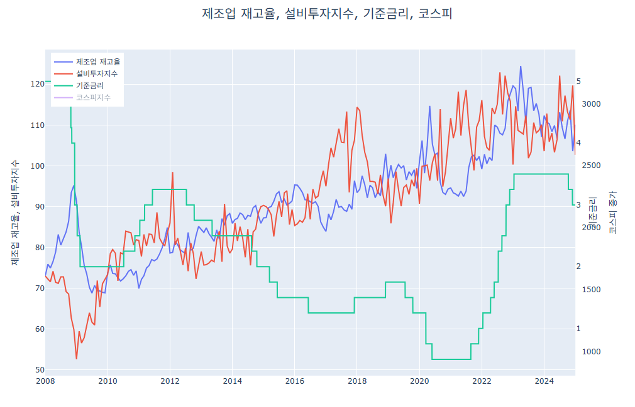
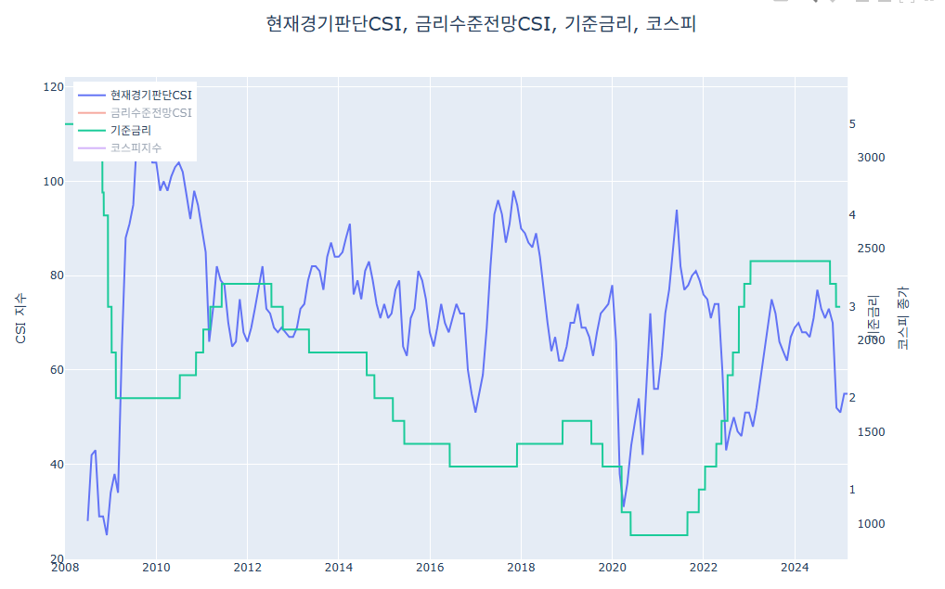
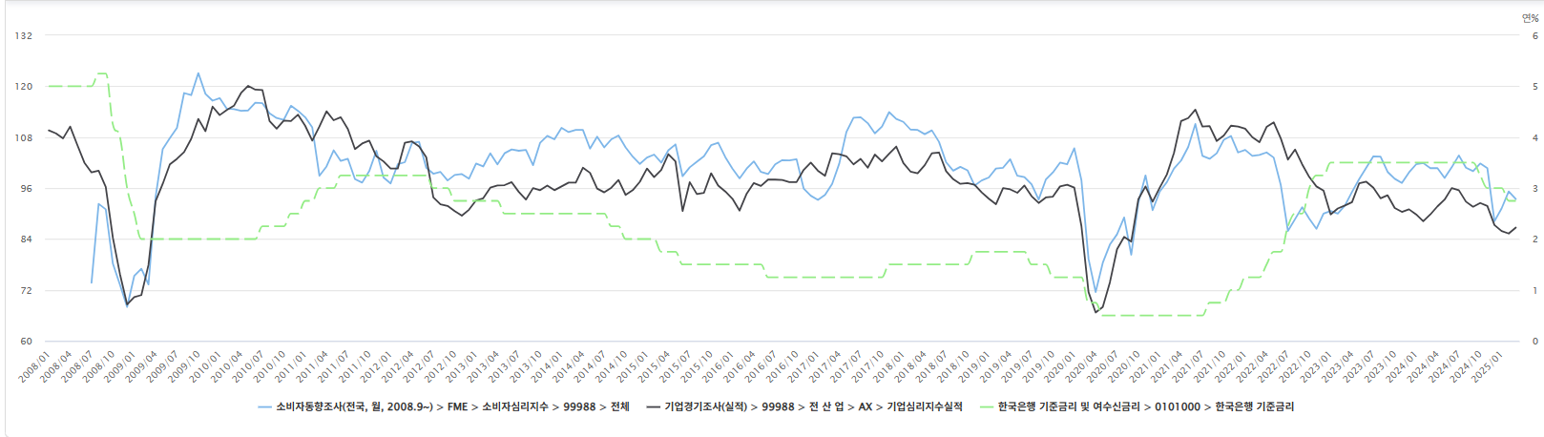
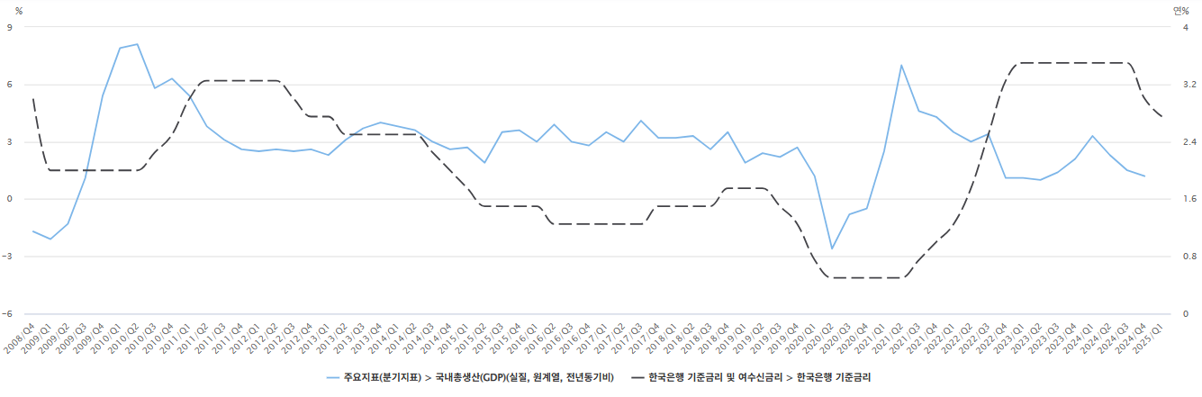
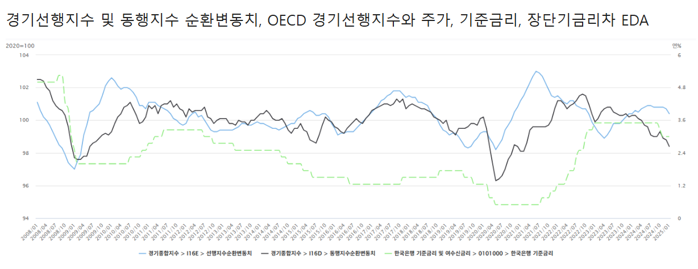
가설1. 거시경제 성장과 금리
03. 정형데이터 분석
가설: 경기가 과열될수록 금리 인상 가능성이 커지고, 침체될수록 금리 인하 가능성이 높아진다.​
근거논리:
GDP 성장률이 높아질수록 기업의 투자 및 소비 수요가 증가 → 인플레이션 가능성 → 금리 인상 압력
반대로 경기 둔화(재고율 상승, 출하 감소, 소비 위축) 시 금리 인하를 통한 경기 부양 필요성 증가
기업의 설비투자 증가, 소비자심리지수 개선 등도 경기 확장 신호로 작용
주요 지표
경기지표: GDP 성장률, OECD 경기선행지수, 동행/선행지수, 설비투자지수, 제조업 출하지수, 재고율
심리지표: 소비자심리지수(CSI), 업황 BSI
보조 지표: 코스피 지수, 장단기 금리차(10Y-3Y)
타겟 변수: 한국은행 기준금리
분석 결과:
GDP 성장률과 기준금리 간 유의미한 양(+)의 상관관계가 확인됨
제조업 재고율 상승은 경기 둔화 → 기준금리 인하 가능성을 시사
설비투자지수 증가와 기준금리 상승 간 양의 관계도 관찰됨
leading_price 경기선행종합지수 : 실제 경기순환에 앞서 변동하는 개별지표를 가공·종합하여 만든 지수로 향후 경기변동의 단기 예측에 이용 순환변동치는 매월 계절성 및 불규칙 변동치를 갱신하여 산출하므로 전체 시계열이 매월 수정됨
Notes:
어떤 지표들이 금리에 큰 영향을 주는가? 메인1 부가적인차트 여러개로
경기선행지수등 지표들 간단하게라도 설명
leading_price 경기선행종합지수 : 실제 경기순환에 앞서 변동하는 개별지표를 가공·종합하여 만든 지수로 향후 경기변동의 단기 예측에 이용 순환변동치는 매월 계절성 및 불규칙 변동치를 갱신하여 산출하므로 전체 시계열이 매월 수정됨
coincident 경기동행종합지수 : 실제 경기순환과 함께 변동하는 개별지표를 가공·종합하여 만든 지수로 현재 경기상황의 판단에 이용 순환변동치는 매월 계절성 및 불규칙 변동치를 갱신하여 산출하므로 전체 시계열이 매월 수정됨
제조업 재고율이 높아지면 → 생산 둔화 예상 → 경기 둔화 신호 → 금리 인하 요인
설비투자지수는 기업의 투자심리 반영 → 증가하면 경기확장 가능성
구성 요소로는 다음과 같은 것들이 포함됩니다:
소비자심리지수 (CSI): 소비자들의 경제 전망과 소비 의향을 보여줍니다.
설비투자지수: 기업의 투자 심리를 나타내며, 증가하면 경기 확장의 신호로 해석됩니다.
재고율: 제조업 재고율 변화는 생산 둔화나 경기 침체를 예측할 수 있는 지표입니다.
수출입 지표: 국제 무역의 변화는 국내 경제에도 영향을 미칩니다.

Slide 17
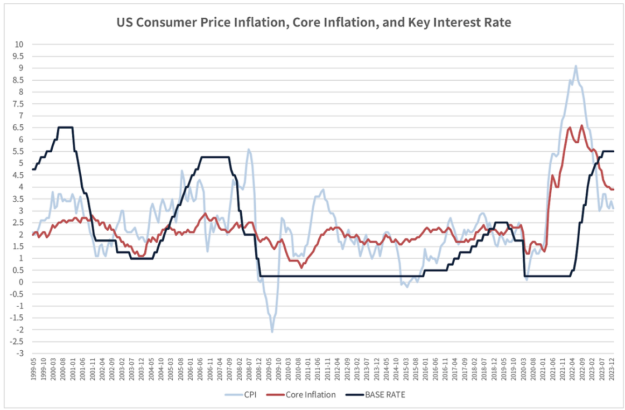
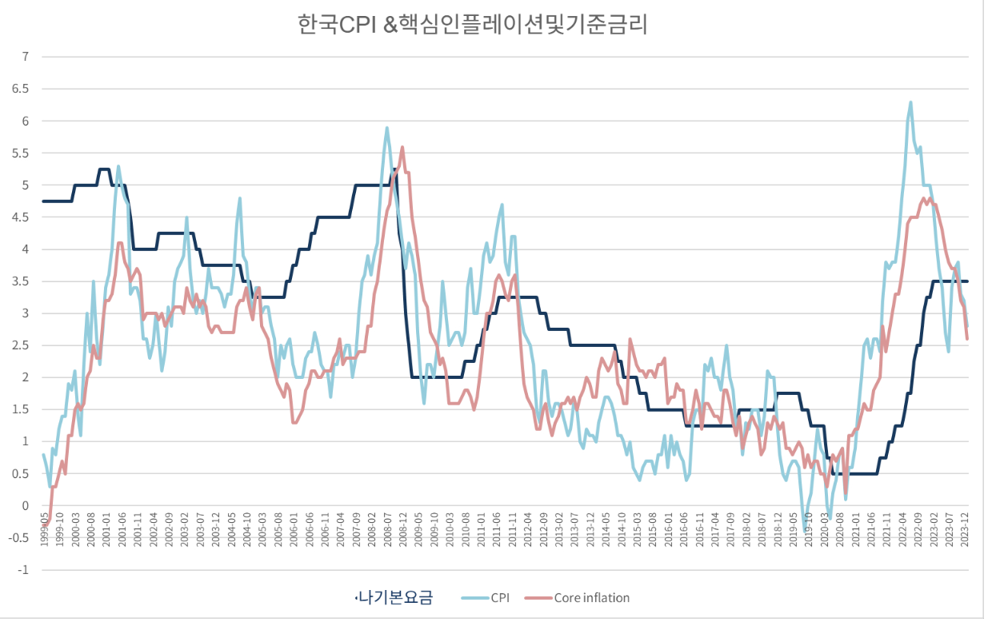
가설2. 인플레이션과 금리
03. 정형데이터 분석
가설: 인플레이션이 높아지면 금리는 상승하고, 낮아지면 금리는 하락할 것이다.​
근거논리:
소비자물가지수(CPI)는 한국은행의 통화정책 목표 중 하나인 물가 안정을 판단하는 핵심 지표
인플레이션이 높아지면, 실질 구매력 하락 및 가계/기업 비용 증가를 유발 → 금리 인상 필요성 증가
특히 근원물가(변동성 큰 품목 제외)와 기대 인플레이션은 중기적 금리 방향성 판단에 중요
주요지표
CPI(소비자물가지수): 전년 동기 대비 상승률
근원물가: 농산물·에너지 제외
분석 결과: 소비자물가지수(CPI), 근원물가 상승률, 기준금리 간의 상관관계를 분석한 결과, 인플레이션 상승 시 금리도 상승하는 경향이 확인됨.​
CPI 상승률과 기준금리 간 명확한 양(+)의 상관관계가 확인됨
근원물가 상승률이 기준금리 결정과 더 밀접한 관계를 보임

Slide 18
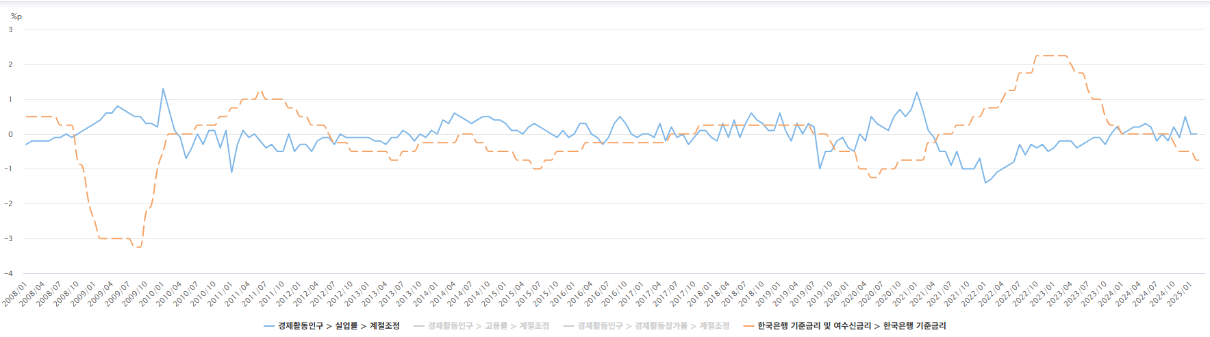
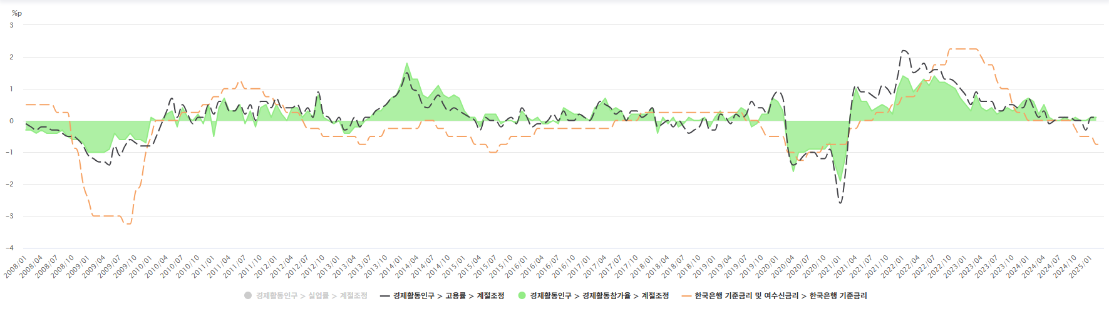
가설3. 고용지표와 기준금리
03. 정형데이터 분석
가설: 실업률이 높아질수록 경기 둔화 우려로 금리 인하 가능성이 커지고, 고용이 과열되면 인플레이션 우려로 금리 인상 가능성이 높아진다.
근거논리:
고용은 실물경제의 활력 수준을 나타내는 핵심 지표
실업률 상승은 경기 둔화 신호로 작용하여 금리 인하 요인으로 고려됨
반면, 고용률 상승 및 경제활동참가율 증가는 경제 회복 또는 과열 가능성을 시사 → 금리 인상 가능성 ↑
고용지표는 소득, 소비, 물가 흐름과 직결되며, 통화정책의 중요한 판단 기준으로 활용됨
주요지표 :
실업률: 전체 실업자 비중 (계절조정)
고용률: 15~64세 고용비중(계절조정)
경제활동참가율: 노동시장 참여 정도
타겟 변수: 한국은행 기준금리
분석 결과:
실업률과 기준금리 간에는 약한 음(-)의 상관관계가 관찰됨 → 실업률이 높을수록 기준금리 인하 가능성 ↑
고용률과 경제활동참가율이 높아질수록 금리 인상 흐름과 동행
→ 고용 회복은 경기 회복 신호로 해석되어 금리 인상 가능성 강화
Notes:
고용지표는 물가 및 경기 지표와 결합될 때 예측력 강화 가능성 확인

Slide 19
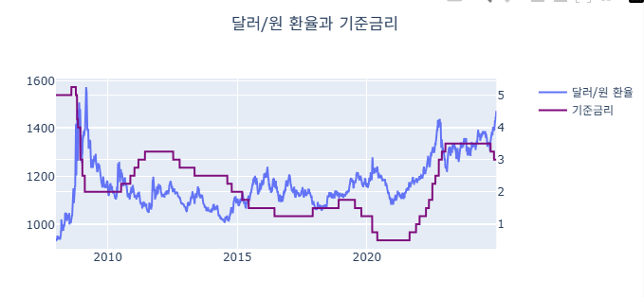
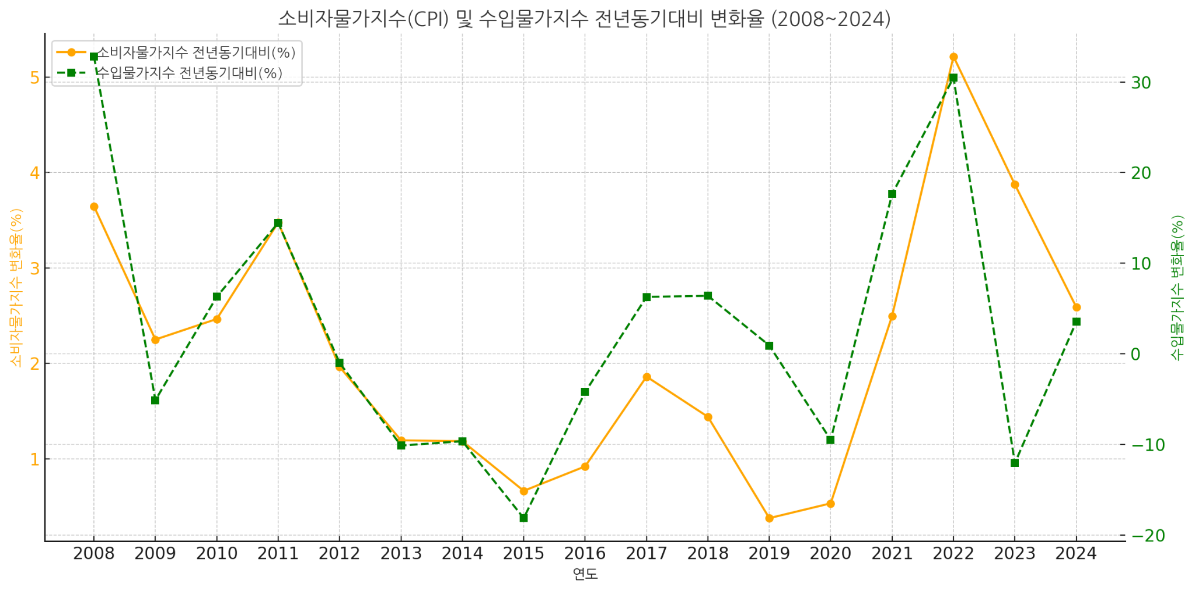
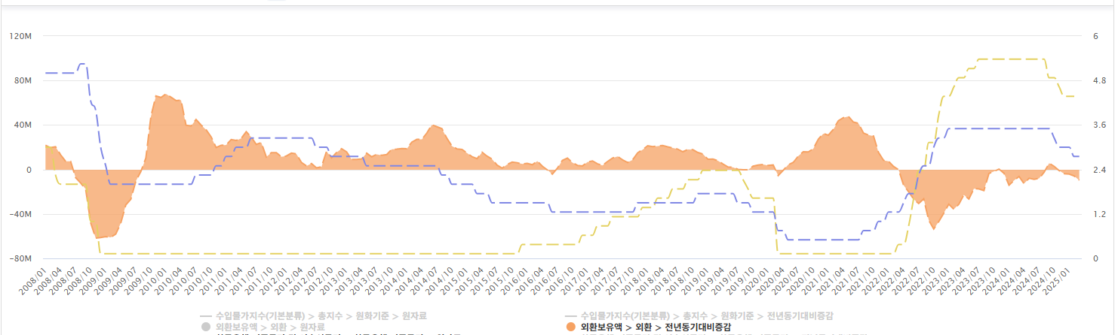
가설4. 환율과 금리
03. 정형데이터 분석
가설: 환율 변동은 기준금리 결정에 영향을 준다.
근거:
금리차 확대 → 자본 유출 → 환율 급등 → 수입물가 상승 →
소비자 물가 상승 → 금리 인상 요인
환율 급등은 외환시장 불안정성과 자본 유출 우려를 동시에 야기하여, 금리 인상을 통해 시장 안정과 통화 가치 방어가 필요한 상황을 만들 수 있음
한미 기준금리 차 확대도 환율 급등의 요인이며 이 경우 간접적인 금리 인상 압력이 발생한다.
주요 지표
USD/KRW 환율: 원/달러 환율 (월별 평균 또는 종가 기준)
외환보유액
수입물가지수: 외화 가치 하락이 실질 가격에 미치는 영향
한미 기준금리차: 환율 결정에 간접 영향 (보조 변수)
분석 결과:
환율 상승기(특히 급등기)에는 기준금리 인상 결정이 병행되는 경우가 다수 확인됨 (예: 2022년 하반기 원/달러 환율 급등기 → 금리 인상 지속)
수입물가지수와 CPI 사이의 선행 관계도 확인되며, 환율이 소비자물가 상승 → 금리 인상으로 이어지는 흐름에 중요한 전조 지표로 작용
한미 기준금리차 확대 → 외화유출 → 환율 급등의 간접 경로도 일부 구간에서 관찰됨

Slide 20
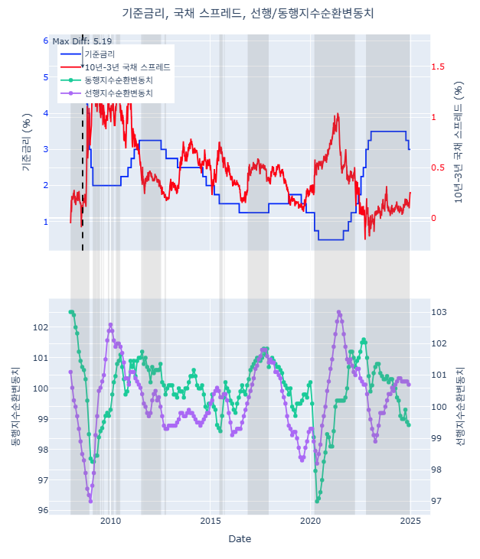
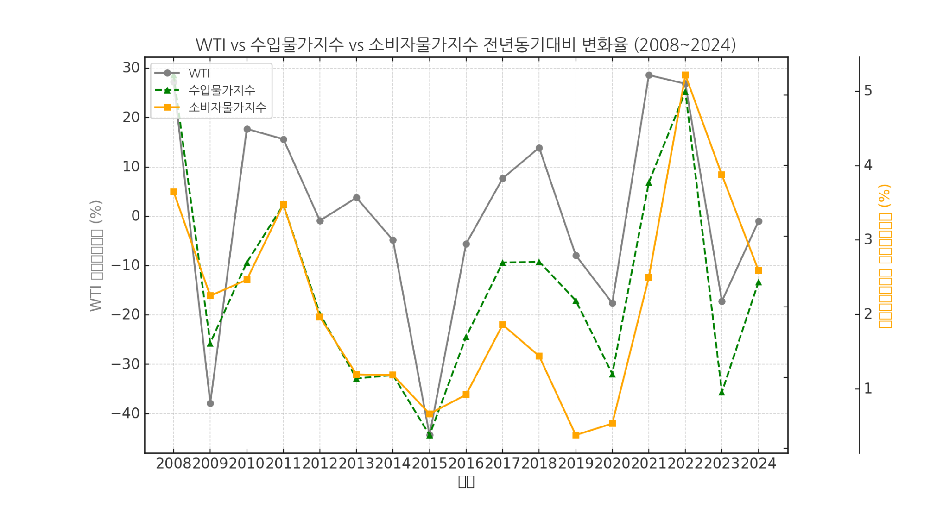
가설5. 시장흐름 및 글로벌 요인과 금리
03. 정형데이터 분석
가설: 장단기 금리차, 미국 연준 정책, 국제 유가 등 글로벌 지표들은 시장의 기대 인플레이션과 경기 흐름을 반영하여 금리 결정에 영향을 준다.
근거논리:
국제 유가 급등은 수입물가 상승을 유발하고, 이는 소비자물가 및 기준금리 인상 압력으로 연결
장단기 금리차(예: 10년-3년 국채 스프레드)는 투자자들의 경기 전망을 반영
스프레드 축소/역전 → 경기 둔화 우려 → 금리 인하 신호
스프레드 확대 → 장기 성장 기대 → 금리 인상 또는 유지 판단
주요지표
장단기 금리차(10년물-3년물 국채 스프레드)
국제유가(WTI 기준)
소비자물가지수
분석 결과:
국제 유가 급등기(2021~2022년)에는 수입물가 상승 → CPI 자극 → 기준금리 인상과 일치
장단기 금리차 축소 및 역전 현상은 경기 침체기(예: 팬데믹 직후, 글로벌 긴축기)에 선행적으로 나타났으며,
이후 실제로 기준금리 인하가 단행된 사례 존재
Notes:
WTI와 수입물가지수 간 선행-후행 관계가 꽤 뚜렷하게 나타나며,
CPI는 상대적으로 완만하고 후행적으로 반응
가설: 장단기 금리 차는 경기 전망을 반영하며, 경기 둔화기에는 확대되고 경기 확장기에는 축소될 것이다.​
근거: 장단기 금리 스프레드는 투자자들의 경기 전망을 반영하며, 스프레드 확대는 경기 둔화를, 축소는 경기 확장을 시사함.​ 분석 결과: 10년물과 3년물 국채 수익률 스프레드를 분석한 결과, 경기 침체 전 스프레드가 확대되는 패턴이 관찰됨.
10년-3년 국채 스프레드와 경기 전망:
스프레드 확대: 장기 금리(10년물)가 단기 금리(3년물)보다 더 높아지면 스프레드가 확대됩니다. 이는 투자자들이 장기 경제 성장에 대한 기대가 높음을 나타내며, 일반적으로 경기 확장을 예고합니다.​ 스프레드 축소 또는 역전: 반대로, 스프레드가 축소되거나 역전되면 경기 둔화나 침체에 대한 우려를 반영합니다.​

Slide 21


가설6. 부동산 및 신용금리와 금리
03. 정형데이터 분석
가설: 부동산 및 신용시장 상황이 금리에 영향을 줄 것이다.​
근거:
한국은행은 물가와 성장뿐 아니라 금융안정 유지도 주요 정책 목표로 삼고 있음
부동산 시장 과열은 자산 가격 버블 및 신용 팽창 위험을 동반 → 금리 인상으로 시장 과열 억제 가계부채 급증은 금융시스템 리스크 확대 → 금리 인상을 통한 레버리지 억제 필요 반면, 부동산 침체기에는 금리 인하를 통한 경기·투자 회복 유도가 나타나기도 함 주택담보대출, 가계신용, 부동산가격지수 등은 기준금리 결정에 보조 지표로 반영됨
주요지표
주택매매가격지수 (KB·한국부동산원 등)
주택담보대출 (금융기관 가계신용 통계)
가계대출 연체율
기업대출 연체율
신용카드 연체율
분석 결과: 주택가격지수와 기준금리 간의 상관관계를 분석한 결과, 부동산 가격과 금리가 선형관계인 것을 확인.

Slide 22



가설6. 부동산 및 신용금리와 금리
03. 정형데이터 분석
은행 대출금 연체율과 기준금리:
기준금리 상승: 중앙은행이 기준금리를 인상하면 시중 금리도 상승하여 대출 이자 부담이 커집니다. 이로 인해 차주의 상환 능력이 저하되어 연체율이 상승할 수 있습니다.​
기준금리 하락: 반대로, 기준금리가 하락하면 대출 이자 부담이 줄어들어 연체율이 감소할 수 있습니다.​
연체율과 국채 스프레드의 관계:
경기 침체 시에는 기업과 가계의 재무 상태가 악화되어 연체율이 상승할 수 있습니다. 동시에, 투자자들은 안전자산인 장기 국채를 선호하여 장기 금리가 하락하고, 이에 따라 스프레드가 축소되거나 역전될 수 있습니다.
경기 확장 시에는 재무 상태가 개선되어 연체율이 낮아지고, 투자자들은 위험자산을 선호하여 장기 금리가 상승하며 스프레드가 확대될 수 있습니다.

Slide 23

03. 정형데이터 분석
1. 금리에 영향을 주는 핵심 변수 도출
물가 지표
CPI(소비자물가지수), 기대 인플레이션 → 기준금리와 +0.5 이상 상관
금리 인상의 가장 강력한 유인 중 하나로 작동
경기 지표
선행지수/동행지수, GDP 성장률 → 기준금리와 +상관
선행지수는 금리보다 1~3개월 선행하는 특징
금융시장 지표
장단기 금리 스프레드(10년-3년, T10Y2Y 등) → 금리 방향성 예측에 효과적
코스피 증감률 → 위험자산 심리 간접 반영, 기준금리와 음(-)의 상관관계이나 상황에 따라서는 금리 선행지표로서의 기능도 함.
글로벌 변수
미국 기준금리(FFR), 국제유가 → 한국 금리에 3~6개월 시차로 영향
미국 금리 인상기엔 한국도 연동 가능성 큼
2. 예측 피처로 사용 가능한 변수 리스트
CPI / 기대 인플레이션 지수
경기 선행·동행지수
국채금리 3년/10년 / 장단기 스프레드
코스피 지수 및 전월 증감률
미국 FFR / 한미 금리차 / T10Y3M
환율, 유가, 제조업 재고율, 가계부채 변화율
EDA 종합 결론
🎯 분석 목적
금리에 영향을 미치는 주요 거시경제 지표를 이론 기반(TOP-DOWN)과 데이터 기반(BOTTOM-UP)으로 분석하여 향후 예측모델 설계에 필요한 핵심 변수군을 도출하고 변수 간 구조와 관계성을 정량적으로 파악한다.
🔍 EDA요약
지표 설명
coincident (경기동행종합지수)
GDP (국내총생산)
us_policy_rate (미국정책금리)
ESI (경제심리지수)
leading_price(경기선행종합지수)
current_account (경상수지)
land_price_change (지가변동률)
us_industrial_production (미국산업생산)
unemployment (실업률)
us_CPI (미국소비자물가지수)
economic_growth_rate (경제성장률)
capital_account (자본수지)
manufacturing_capacity_utilization (제조업가동률)
export_price (수출물가)
us_consumer_sentiment (미시간대학소비자심리지수)
kosdaq_index (코스닥지수)
CCSI (소비자심리지수)
구분 | 주요 내용 | 분석 효과
Top-down | 경제학·금융이론 기반 가설 수립 (물가, 성장, 고용, 글로벌 등 6대 가설) | 구조적 인과관계 정립, 방향성 판단
Bottom-up | 약 100개 정형 경제지표를 전수 분석하여 기준금리와 상관·중요도·시차관계 도출 | 데이터 기반 변수 우선순위 확보, 피처 후보 수립
🧠 분석 결과 핵심 요약
금리는 물가(CPI, 기대 인플레이션), 경기(GDP, 선행지수), 금융시장(금리차, 코스피), 글로벌 변수(FFR, 유가) 등에 반응
상관계수 기반 중요 변수 상위 54개 확보
다중공선성 제거 및 시차 적용 통해 최종 설명력 높은 변수군 18개 확정
정책 판단과 시장 반응을 동시에 반영하는 하이브리드적 피처 구성 가능
Notes:
탑다운 방식으로 거시경제 흐름 → 변수 → 금리 구조를 계층적으로 해석 총 6가지 주요 가설 기반 정형지표 분석 수행 물가, 성장, 투자, 주가, 부동산, 미국 정책 등 변수들의 상관관계·시계열 패턴·선후관계 파악 단일 지표보다 복합적 조합(예: 재고율↑ + 스프레드↓)이 금리 방향성을 더 정확하게 설명 분석 결과는 예측 모델 설계의 변수 선정 및 시나리오 해석 기반으로 활용

Slide 24


03. 정형데이터 분석
EDA 종합 결론
EDA 종합 결론
✅ 시사점
금리 예측은 단순한 회귀 문제가 아니라, 물가/경기/심리 등 복합변수를 통합적으로 해석해야 정확도 상승
시차(Time Lag)를 반영한 변수 조합이 예측모델 성능 향상에 핵심적
데이터 기반 정책 시뮬레이션 가능 → 중앙은행, 금융기관, 투자 전략 수립에 활용성 높음
✅ 다음 단계
Feature Engineering: 변수 조합 및 파생변수 설계 (예: 금리차, 증감률, 시차 적용)
Feature Selection: XGBoost / Lasso 등으로 영향력 낮은 변수 제거
예측모델 : 머신러닝(RandomForest,LGBM,XGBoost) 딥러닝(LSTM+GRU)적용
성능 비교 및 최적 변수 조합 확정

Slide 25










03. 정형데이터 분석
1. 머신러닝 모델 학습 및 생성
1-1. RandomForest, XGBoost, LightGBM
복잡한 비선형 관계와, 시계열 회귀문제에 적합한 머신러닝 모델 선정
bottom-up으로 모델을 순차적으로 비교 분석
1-2. 변수간 다중공선성 확인 높은 상관관계를 보이는 변수 식별 후 일부 변수 제거
1-3. 변수마다 시차 적용후 최적 시차 선정 및 금리와 상관관계가 없다고 판단되는 변수 제거
1-4. 각 모델별 하이퍼 파라미터를 적용하여 모델 성능 향상 및 과적합 방지
1-4. 하이퍼 파라미터 튜닝, VAR 및 ARIMA을 활욯한 데이터 증강 시도하여 모델 성능 향상 및 과적합 방지
Notes:
1. 정형 데이터 기반 모델
정형 데이터는 경제지표, 등의 수치형 데이터를 말하며, 시계열성과 비선형성이 동시에 존재하기 때문에 통계 모델, 머신러닝, 딥러닝을 모두 활용해 비교했습니다.
초기 시계열 구조 파악 및 데이터 보강을 위해,
ARIMA와 VAR 같은 전통적인 시계열 모델을 사용해
예측값을 생성하고, 이를 통해 데이터 증강을 수행했습니다.
이로써 전체 학습 데이터를 더욱 풍부하게 만들 수 있었습니다.
이어서 Random Forest, XGBoost, LightGBM과 같은 머신러닝 모델을 적용했는데요,
Random Forest는 변수 간 복잡한 관계를 탐지하면서도 변수 중요도를 해석할 수 있어 정책 분석과 설명력이 필요한 경우 유리합니다.
XGBoost는 예측 정확도가 높고 과적합 제어가 우수하여 정형 지표 기반 금리 예측에 최적화된 모델입니다.
LightGBM은 특히 속도가 빠르고 변수 수가 많을 때 강점이 있어 다양한 시차 조합 실험에서 효율적으로 작동했습니다.

Slide 26


03. 정형데이터 분석
2. 딥러닝 모델 학습 및 생성
2-1. LSTM + GRU
시계열 데이터를 학습하고 장기 의존성을 증가시키기 위해 시퀀스 데이터를 생성
3개월을 최적의 window size로 선정하여 데이터 전처리
[1월, 2월, 3월] → 예측 : 4월 금리
[2월, 3월, 4월] → 예측 : 5월 금리
[3월, 4월, 5월] → 예측 : 6월 금리
Notes:
머신러닝과 다르게 딥러닝 모델은 장기 의존성을 포착하기 위해서 3개씩 데이터를 묶은 시퀀스 데이터를 생성해서 모델에 학습시켰다.
딥러닝 측면에서는 LSTM과 GRU를 적용했습니다. 이들은 시계열의 시차와 패턴을 장기적으로 반영할 수 있어, 예를 들어 "물가가 3개월 후 금리에 영향을 준다"는 식의 구조를 포착하는 데 유리합니다.
LSTM은 장기 기억력이 뛰어나고
GRU는 학습 속도가 빠르면서도 성능은 유사하여 모델 경량화 실험에 활용했습니다.

Slide 27

03. 정형데이터 분석
2. 딥러닝 모델 학습 및 생성
2-2. LSTM + GRU 예측 결과
뉴스감성지수를 제거했을 때 더 높은 성능을 보임.
MinMax Scaler 정규화만 수행했을 때 가장 좋은 성능을 보임
MinMax Scaling + 하이퍼 파라미터 튜닝 결과
: MAE - 0.5335 / RMSE - 0.6403
순서 | 단계 | MAE | RMSE
1 | raw data | 1.7959 | 1.9668
2 | Standard Scaler | 0.7365 | 0.8105
3 | Robust Scaler | 0.7020 | 0.7862
4 | MinMax Scaler | 0.6371 | 0.6997
5 | 로그 변환 + MinMax Scaling | 1.0935 | 1.1991
6 | MinMax Scaling + 지연 변수 | 2.1181 | 2.2477
7 | MinMax Scaling + PCA | 1.5128 | 1.5540
주요 파라미터: window_size=3, epochs=3, batch_size=16, LSTM층 유닛수=128, GRU층 유닛수=64, learning_rate=0.01, dropout=0.1, L2 규제 추가

Slide 28




텍스트 마이닝 기법
- 자연어 처리 기술 활용
- 키워드 추출 및 빈도 분석
- 문서 분류 및 군집화
- 인사이트 도출을 위한 기반
비정형
데이터 분석
감성 분석
- KF-DeBERTa와 KR-FinBERT
- 금융 문서의 긍정/부정 평가
- 시장 심리 지수 개발
- 투자자 심리와 금리 관계 분석
- 예측 모델에 감성 지표 통합
- 비정형 데이터의 중요성
- 금융 문서와 뉴스 분석
- 시장 동향 및 심리 파악
보고서 요약
- T5 (Text-to-Text Transfer Transformer)
- 시간에 따른 토픽 변화 추적
- 주요 키워드 시각화(Word cloud)
Notes:
2. 비정형 텍스트 기반 모델
비정형 데이터는 한국은행 통화정책방향문, 금통위 의사록, 뉴스 등 텍스트 데이터로, 시장 심리, 정책 신호, 비정량적 표현이 포함된 중요한 데이터입니다.
공식 문서 요약에는 T5 모델을 적용해 긴 문서를 요약하고, 금리 인상/동결/인하의 근거가 되는 문장들을 추출했습니다.
뉴스 감성 분석에는 KF-DeBERTa와 FinBERT를 활용했습니다. 이들은 금융 특화 사전학습 모델로, 문장 내 긍정/부정 뉘앙스를 잘 파악할 수 있어 시장 기대 심리를 반영하는 데 효과적입니

Slide 29



04. 비정형데이터 분석
1. 구글 뉴스 제목 감성분석
1-1. Train Data 확보 및 생성
구글 뉴스 제목을 labeling해 줄 감성 분류모델을 학습시키기 위한 Train Data 확보 (총 12,312개)
1-2. 감성 분류 모델 학습 및 하이퍼 파라미터 튜닝
최적 학습률 검사해서 CosineAnnealingWarmupRestarts 학습 수행
max len, weight_decay, batch_size, epoch 등의 파라미터 조정
Validation Loss가 감소했다가 증가하는 과적합 현상 해결됨
▲최적 학습률 검사
▲CosineAnnealingWarmupRestarts 수행
경제 뉴스에 특화된 감성
분류 모델 생성
(KF-Deberta)
labeled Train data 로
초기 감성분류 모델(Finbert) 생성
Train data
labeling
데이터 병합
구글 뉴스 제목 감성 지수 산출
Loss - 0.4369 Accuracy - 0.8237
Loss - 0.3647 Accuracy - 0.8607
Notes:
최적의 학습률(Learning Rate) 검사 : 변동성 증가 직전 최소 손실 지점
테스트 범위 : 1e-8 ~ 5e-6 / max_iter = 100
결과 : 4.45e-6

Slide 30




04. 비정형데이터 분석
부정
1. 구글 뉴스 제목 감성분석
1-3. 구글 뉴스 제목 감성분석 결과
sklearn의 cross_val_score() 함수로 5겹 교차검증 실시
감성 분석 정확도는 약 75%로 나타남.
긍정

Slide 31



04. 비정형데이터 분석
1. 구글 뉴스 제목 감성분석
1-4. 구글 뉴스 제목 감성분석 EDA
부정(43.7%), 중립(43.0%), 긍정(13.3%)
부정 뉴스에서는 ‘하락’, ‘최고’,
긍정 뉴스에서는 ‘최고’, ‘증가’, ‘전망’ 등이 키워드로 확인됨.

Slide 32



04. 비정형데이터 분석
2. T5 (Text-to-Text Transfer Transformer) 보고서 요약기능
2019년 Google이 발표한 트랜스포머 기반 인코더-디코더 구조. T5를 한국어 데이터로 학습시킨 paust/pko‑t5‑base모델을 사용하여 모든 자연어처리(NLP) 작업을 text-to-text 형식으로 통일시켜 텍스트 요약 작업으로 변환함
한국은행 통화정책방향 결정문 요약결과 주요 텍스트
원문과 요약문 (예시)
Notes:
보고서 원문 캡쳐 -> 어떻게 요약했는지 보여주기 .

Slide 33







데이터 통합 방법론
머신러닝 / 딥러닝 알고리즘 선택
- 정형/비정형 데이터 결합
- Feature engineering and optimization
- 시계열 특성 고려
- 데이터 정규화
- Light GBM
- Ridge regression
- Lasso regression
- Random Forest
- XG Boost
- Transformer + (LSTM + GRU)
통합 예측 모델 구축
모델 성능 평가
모델 최적화
- 교차 검증 기법
- RMSE, MAE 지표
- 예측 정확도 분석
- 하이퍼 파라미터 튜닝
- 특성 중요도 분석
- 모델 앙상블링
- 지속적인 모델 갱신
Notes:
3. 정형 + 비정형 통합 모델
최종적으로는 정형 수치 데이터와 텍스트 데이터를 통합하여 예측하는 하이브리드 모델을 설계했습니다.
머신러닝 기반 통합 모델로는 XGBoost, LightGBM, Random Forest, Ridge, Lasso 회귀를 사용해 정형·비정형 임베딩 벡터를 함께 학습시켰습니다. 특히 Lasso, Ridge는 다중공선성을 줄이는 데 효과적이었습니다.
딥러닝 기반 통합 모델은 Transformer 임베딩 + LSTM/GRU 결합 구조로 설계해 뉴스나 발표문에서 추출한 임베딩 정보와 경제지표 시계열 데이터를 함께 입력해 학습시켰습니다.

Slide 34


05. 정형,비정형 통합 예측 모델
머신러닝 모델 : LightGBM, Random Forest, XGBoost, Ridge/Lasso regression
비정형 데이터 벡터화를 위해 TF-IDF 변환후 희소행렬(sparse matrix)형태로 결합
딥러닝 모델 : Transformer + (LSTM + GRU)
비정형 데이터를 모델에 입력하기 위해 Transformer Encoder를 추가함.
Notes:
이번 프로젝트에서는 정형 데이터와 비정형 데이터, 두 종류의 데이터를 함께 활용해 금리를 예측했습니다.
정형 데이터는 수치 기반으로 바로 모델에 투입 가능한 구조입니다.
반면 비정형 데이터는 자연어 기반의 텍스트 데이터로 구성돼 있어 이를 바로 사용할 수는 없었습니다.
그래서 두 데이터 유형에 맞게 모델 구조를 다르게 구성했습니다.
1. 머신러닝 모델 구조입니다.
정형 데이터는 변수 인코딩을 통해 원-핫 인코딩 또는 수치형으로 변환했고,
비정형 데이터는 텍스트 벡터화 과정에서 TF-IDF를 적용해 각 문서의 단어별 중요도를 수치로 변환했습니다.
이렇게 벡터화된 정형 데이터와 비정형 데이터는 희소행렬(sparse matrix) 형태로 병합되며, 최종적으로 머신러닝 모델에 투입됩니다.
적용된 모델은 총 5가지입니다.
LightGBM: 연산 속도가 빠르고, 대용량 데이터에 적합 XGBoost: 높은 정확도, 결측치와 과적합 제어에 강함 Random Forest: 변수 해석력이 뛰어나고, 변수 중요도 파악이 쉬움 Ridge/Lasso 회귀: 과적합 방지와 변수 선택(Feature Selection)에 효과적이어서 베이스라인 모델로서도 유용하게 활용했습니다.
2. 딥러닝 모델 구조입니다.
비정형 텍스트 데이터를 효과적으로 반영하기 위해 Transformer Encoder를 통해 문장 구조를 벡터로 이해한 후, GlobalAveragePooling을 거쳐 정보량을 줄여 정형 데이터와 결합했습니다.
정형 데이터는 LSTM과 GRU 레이어를 통해 시계열 구조를 반영했고, 이후 Dense 레이어에서 두 경로의 출력을 병합하여 최종 예측을 수행했습니다. 즉, 이 모델은 텍스트의 문맥 정보와 시계열의 시간 흐름을 함께 반영할 수 있도록 설계된 구조입니다.

Slide 35







06. 결론 및 요약
정형/ 정형+비정형 데이터 모델별 성능비교
정형데이터만 사용한 머신러닝 모델인 XGBoost(대표적인 기존 방식)에서 가장 우수한 성능을 보임
비정형 데이터를 함께 활용한 모델도 머신러닝(LGBM과 XGBoost) 모델이 가장 좋은 예측 결과를 보임
한국은행 기준금리는 일반적으로 전달 대비 0.25 %p, 금융위기 시 0.50 %p ~ 1.00 %p의 변동을 보이므로, 딥러닝 예측모델의 경우 평균 절대 오차(MAE)가 0.5%p를 초과하므로 유용한 예측력을 보이지 않는 것으로 확인됨
Notes:
전통적인 금리 예측 모델은 주로 정형 데이터를 활용한 머신러닝 기법에 의존해왔으나, 본 프로젝트에서는 모델링 과정에서 비정형 데이터를 적극적으로 활용하였고, 이에 더해 비정형 데이터에도 높은 강점을 가진 딥러닝 모델도 함께 적용해보았습니다.
성능 비교 결과입니다.
정형 데이터만 사용한 경우, XGBoost가 가장 우수한 성능을 보였습니다.
정형+비정형 통합 모델에서는 LightGBM이 가장 좋은 성과를 보였고, 딥러닝 모델(Transformer + LSTM + GRU)은 모델 복잡성에 비해 상대적으로 낮은 성능을 보였습니다.
이는 텍스트 데이터의 정보가 충분히 정제되지 않았거나, 정형 데이터 자체의 설명력이 워낙 강하다는 점으로 해석될 수 있습니다.

Slide 36
06. 결론 및 요약
비정형 텍스트 데이터 기반 금리 정책 분석의 확대
1. Bloomberg Terminal
Bloomberg Terminal은 머신러닝과 자연어 처리(NLP)를 활용하여 금융 뉴스와 시장 데이터를 실시간으로 분석하며 금리 및 시장 변화 예측에 활용합니다.
관련 링크 및 자료
Bloomberg Terminal의 주요 기능 설명
Bloomberg 공식 사이트: Bloomberg Terminal의 기능 중 "News Analytics" (머신러닝 및 NLP 활용 부분 포함) Bloomberg Terminal Overview
기사: Bloomberg Terminal이 AI 및 뉴스 분석을 활용하여 시장 변화와 관련 데이터를 제공
How Bloomberg Terminal Uses AI
NLP 기반 데이터 분석 활용 사례
연구: Bloomberg Terminal에서 NLP를 활용한 시장 데이터 분석의 실제 사례를 다룬 논문
Understanding Financial News and Market Estimates with NLP
2. 중앙은행 정책 분석
연준(Federal Reserve) 혹은 한국은행의 금리 정책 발표 시 비정형 텍스트 데이터를 분석하여 시장 반응을 예측하고 투자 전략을 세우는 사례를 찾을 수 있습니다.
연준 성명서 분석을 통한 시장 예측
연준의 FOMC 성명서와 NLP 분석으로 시장 반응을 예측한 연구:Analyzing Federal Reserve Statements Using NLP
기사: 연준 성명서에서 텍스트 분석을 활용하는 금융 시장 사례
How NLP Predicts Market Reactions from Fed Statements
3

Slide 37



06. 결론 및 요약
현재 모델의 한계점
- 극단적 경제 상황 대응 부족
- 장기 예측의 불확실성
- 글로벌 금융 시장 동향과의 연계가 더 필요함
예측 모델의 한계 및 개선점
데이터 소스 추가 및 품질 개선
- 소셜 미디어 데이터 활용
- 글로벌 경제 지표 및 주요국 정책 모니터링 데이터 통합
모델 정확도 향상 방안
- 모델의 한계
- 지속적인 개선 필요
- 데이터 품질과 다양성 확보 필요
- 새로운 기술 적용 가능성 있음
- 전문가 의견 통합
- 예측 모델의 투명성
- 딥러닝 모델 자연어 처리방향으로 고도화, 하이퍼파라미터 튜닝
- 전문가 지식 결합
실시간 업데이트 시스템
- API 연동 자동화
- 실시간성 확보, 전처리 자동화 등 생산성과 예측 성능 모두 높일 여지 남아 있음
Notes:
왜 비정형, 딥러닝 모델 시도했는지 설명 필요

Slide 38















07. 한계 및 개선점
예측 결과 및 대시보드
2025년 한국 기준금리 예측 대시보드
- 2025년 기준금리 예측치 제시
- 분기별 전망 그래프 표시
- 주요 경제지표와의 상관관계
- 정책 결정자를 위한 인사이트
- 투자자 활용 방안 제시
- 실시간 업데이트 기능
모델 결과 분석
시나리오 전망
불확실성 요인
- 예측 범위 제시
- 신뢰 구간 설명
- 주요 영향 요인
- 과거 추세 비교
- 낙관/중립/비관
- 경제 성장률 변화
- 인플레이션 영향
- 글로벌 금리 동향
- 지정학적 리스크
- 코로나19 영향
- 정책 변화 가능성
- 글로벌 경제 충격

Slide 39



08. 예측모델 대시보드
Django를 활용한 프로젝트 대시보드 개발
메인화면
feature EDA

Slide 40


08. 예측모델 대시보드
Django를 활용한 프로젝트 대시보드 개발
Model Information
Project Credit

Slide 41

08. 예측모델 대시보드
대시보드 시연영상

Slide 42



09. 활용 방안
금융기관/기업 활용
정책 결정 지원
프로젝트의 실무 적용 가능성
- 대출 금리 책정에 활용
- 고객 맞춤형 상품 개발
- 시장 동향 분석 및 예측
- 기업의 대출전략 및 유동성관리
- 통화정책 결정 보조 도구
- 경제 전망 정확도 개선
- 경제 위기 조기 경보 시스템
- 재정 정책과의 연계 분석
- 금리 예측 모델의 실무 적용 가치
- 데이터 기반 의사결정 중요성
- 금융 산업 혁신 기여 가능성
- 경제 안정성 제고에 기여
- 투자자 및 소비자 이익 증진
- 지속적인 모델 개선 및 확장 필요
투자 전략 수립
리스크 관리
- 채권 투자 전략 수립
- 금리 민감 자산 배분
- 헤지 전략 개발
- 장기 투자 포트폴리오 구성
- 금리 변동 리스크 관리
- 유동성 리스크 평가
- 시장 리스크 측정 개선
- 통합 리스크 관리 체계 구축

Slide 43
10. 프로젝트 소감
윤찬석
정지윤
프로젝트 소감
“금리 예측이라는 복합적 주제를 팀원들과 함께 체계적으로 풀어가며 많은 것을 배웠습니다. 특히 비정형 금융 문서를 분석하여 예측 모델에 반영하는 과정에서 실제 금융 정책의 맥락을 데이터로 해석하는 경험이 인상 깊었습니다. 팀장으로서 일정과 전체 진행을 조율하며 협업의 중요성도 다시 느꼈고, 앞으로도 다양한 비정형 데이터를 접목한 분석 프로젝트를 계속 도전하고 싶습니다.”
“금리 결정에 영향을 미치는 금융 뉴스와 문서들을 수집하고, 자연어 처리로 정제해 예측 모델에 반영하는 과정이 매우 흥미로웠습니다. 비정형 데이터를 감성 분석, 딥러닝 등 다양하게 활용해봄으로써 자연어 처리 실력을 한층 끌어올릴 수 있었습니다. 실제 뉴스 문맥이 예측 정확도에 미치는 영향도 생각과 다르다는 것을 확인할 수 있었던 의미 있는 경험이었습니다.”
이나영
임석제
“정형 금융 데이터를 바탕으로 경제 흐름을 세분화해 분석하는 Bottom-up 접근 방식에 집중했습니다. 물가, 금리, 산업지표 등을 다각도로 해석하면서 다양한 머신러닝 기법을 적용해 보고, 시각화 대시보드로 인사이트를 전달하는 부분에서 많은 성장을 느꼈습니다. 데이터의 작은 움직임도 정책이나 시장에 어떻게 영향을 미치는지 체감할 수 있었고 향후 실무에서 충분히 활용 가능한 분석 역량을 키울 수 있던 시간이었습니다.”
“Top-down 방식으로 전체 경제 지표를 바라보며, 금리 결정의 큰 그림을 이해하고 예측 모델링에 반영하는 데 집중했습니다. 발표 자료를 정리하며 프로젝트 흐름을 재정리하고 팀원들의 분석 내용을 통합하는 과정에서 데이터 스토리텔링의 중요성을 다시금 느꼈습니다. 실제 발표자로서 프로젝트 내용을 전달하는 과정을 통해 커뮤니케이션 역량까지 함께 향상시킬 수 있었던 유익한 경험이었습니다.”

